Slide 1

KỸ THUẬT · BÀI L21
Bản đồ ổ đĩa và bộ nhớ máy tính: HDD, SSD, RAM, HBM và hơn thế nữa
Loại nào giữ dữ liệu, loại nào chỉ là mặt bàn làm việc, và khi nào nên chọn loại nào?
HDD: đĩa cơ
SSD: flash
RAM: bộ nhớ làm việc
HBM: bộ nhớ xếp chồng

Slide 2
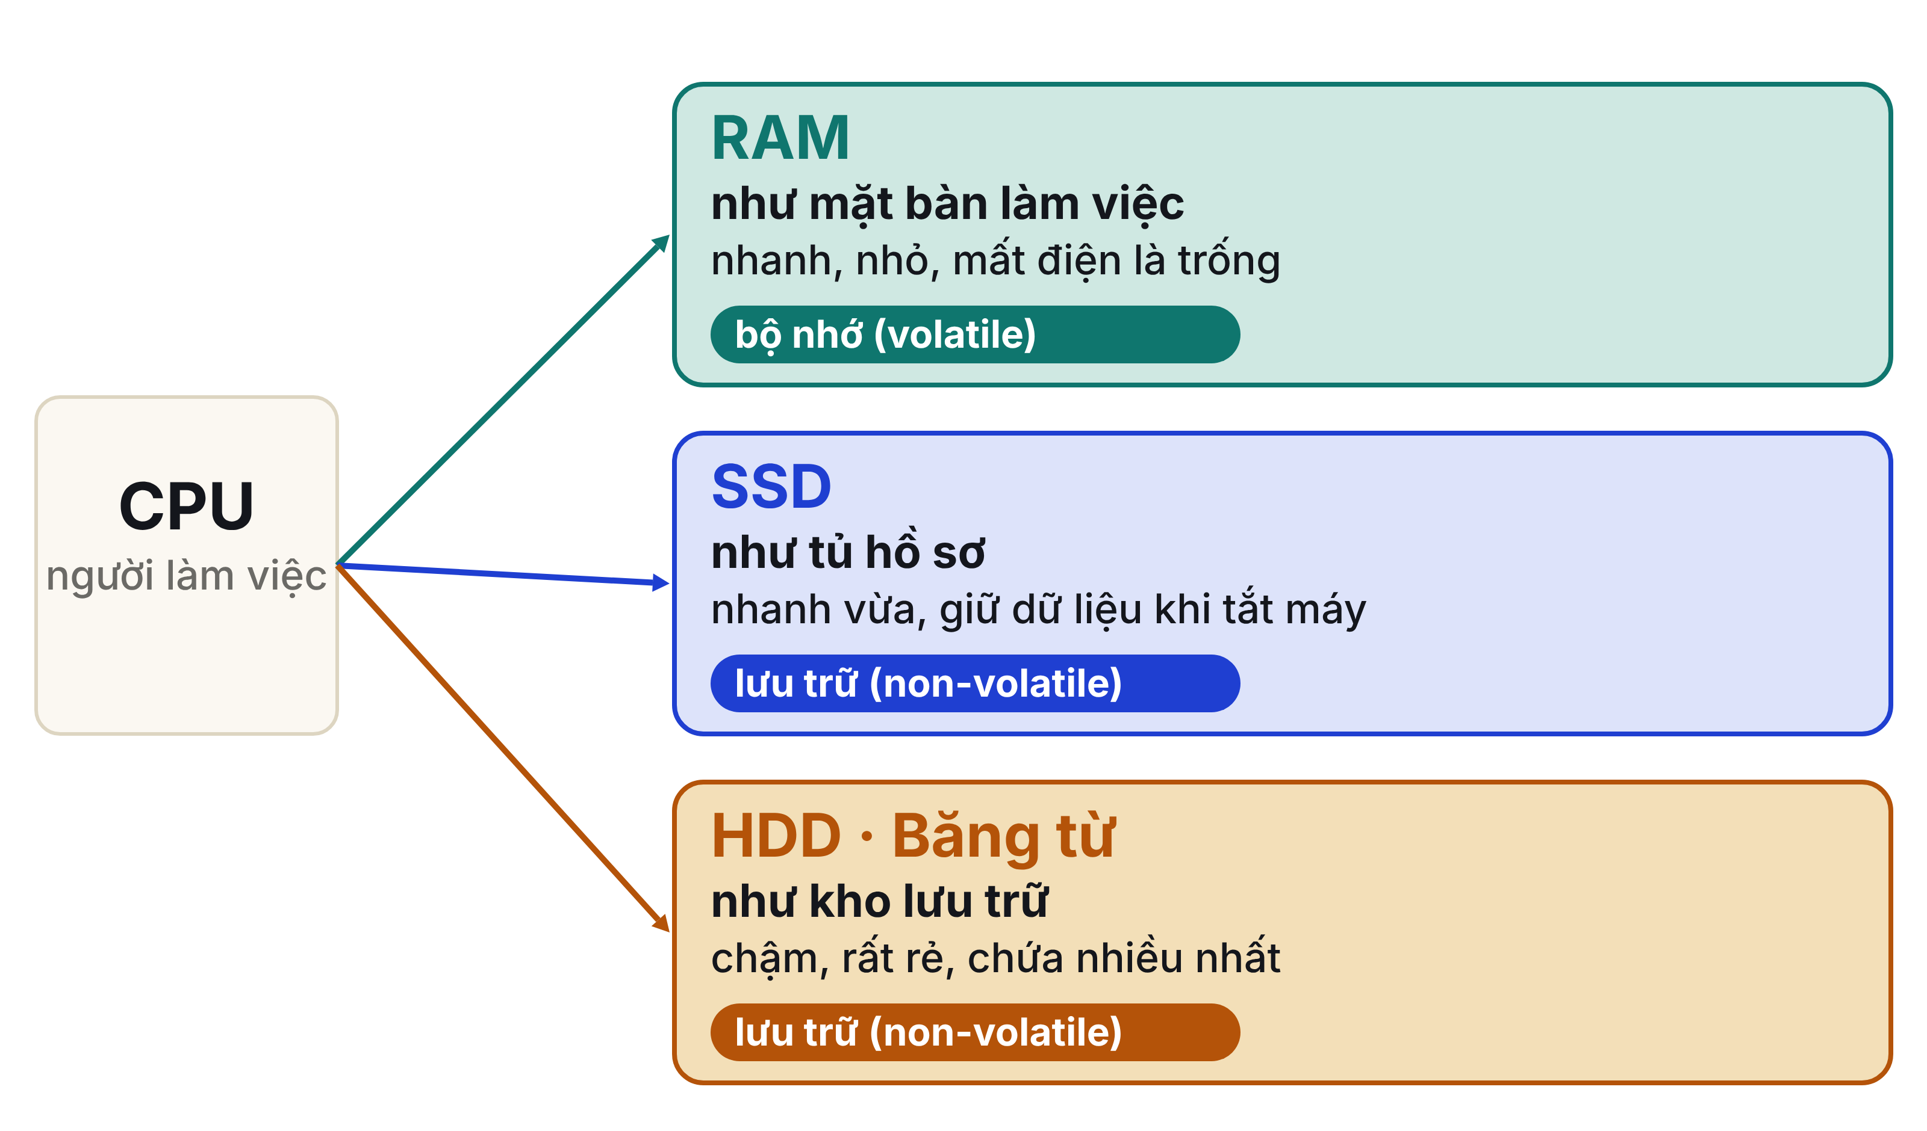
Bộ nhớ là mặt bàn, lưu trữ là tủ hồ sơ và nhà kho
Bộ nhớ (memory)
RAM, HBM; rất nhanh, mất dữ liệu khi tắt điện (volatile)
Lưu trữ (storage)
SSD, HDD, băng từ; giữ dữ liệu khi không có điện [S4]
Đừng nhầm
RAM và HBM là bộ nhớ, không phải ổ đĩa lưu trữ
Hình: Sơ đồ tự vẽ của người viết, CC0
Nguồn: [S4]
Multiple-report · L21 · 02/46

Slide 3
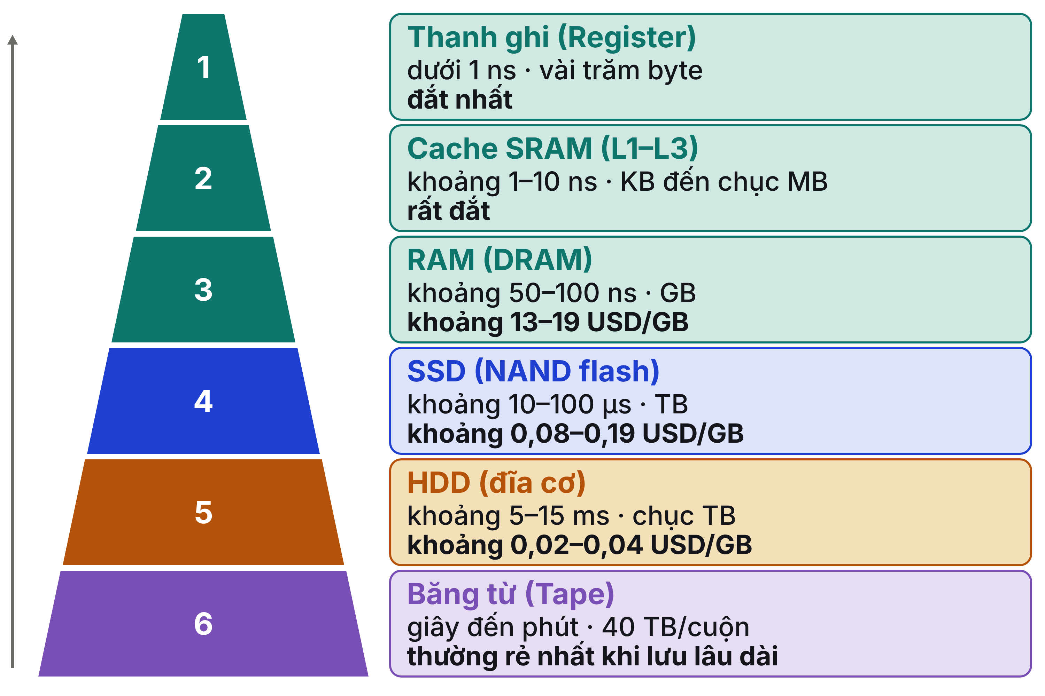
Kim tự tháp bộ nhớ: lên cao thì nhanh, nhỏ và đắt
Thanh ghi và cache SRAM nằm trong CPU
RAM
khoảng 13–19 USD/GB [S34]
HDD rẻ nhất trên mỗi GB [S35]
Dữ liệu càng gần CPU thì truy cập càng nhanh nhưng chỗ chứa càng ít và càng đắt. RAM bán lẻ khoảng 13 đến 19 USD mỗi GB, trong khi HDD chỉ khoảng 0,02 đến 0,04 USD mỗi GB [S34][S35]. SSD nằm giữa, khoảng 0,08 đến 0,19 USD mỗi GB theo phép tự tính của người viết [S36]. Mọi số là số tham khảo tính đến 11/2026.
Hình: Sơ đồ tự vẽ của người viết, CC0
Nguồn: [S34] [S35] [S36]
Multiple-report · L21 · 03/46

Slide 4
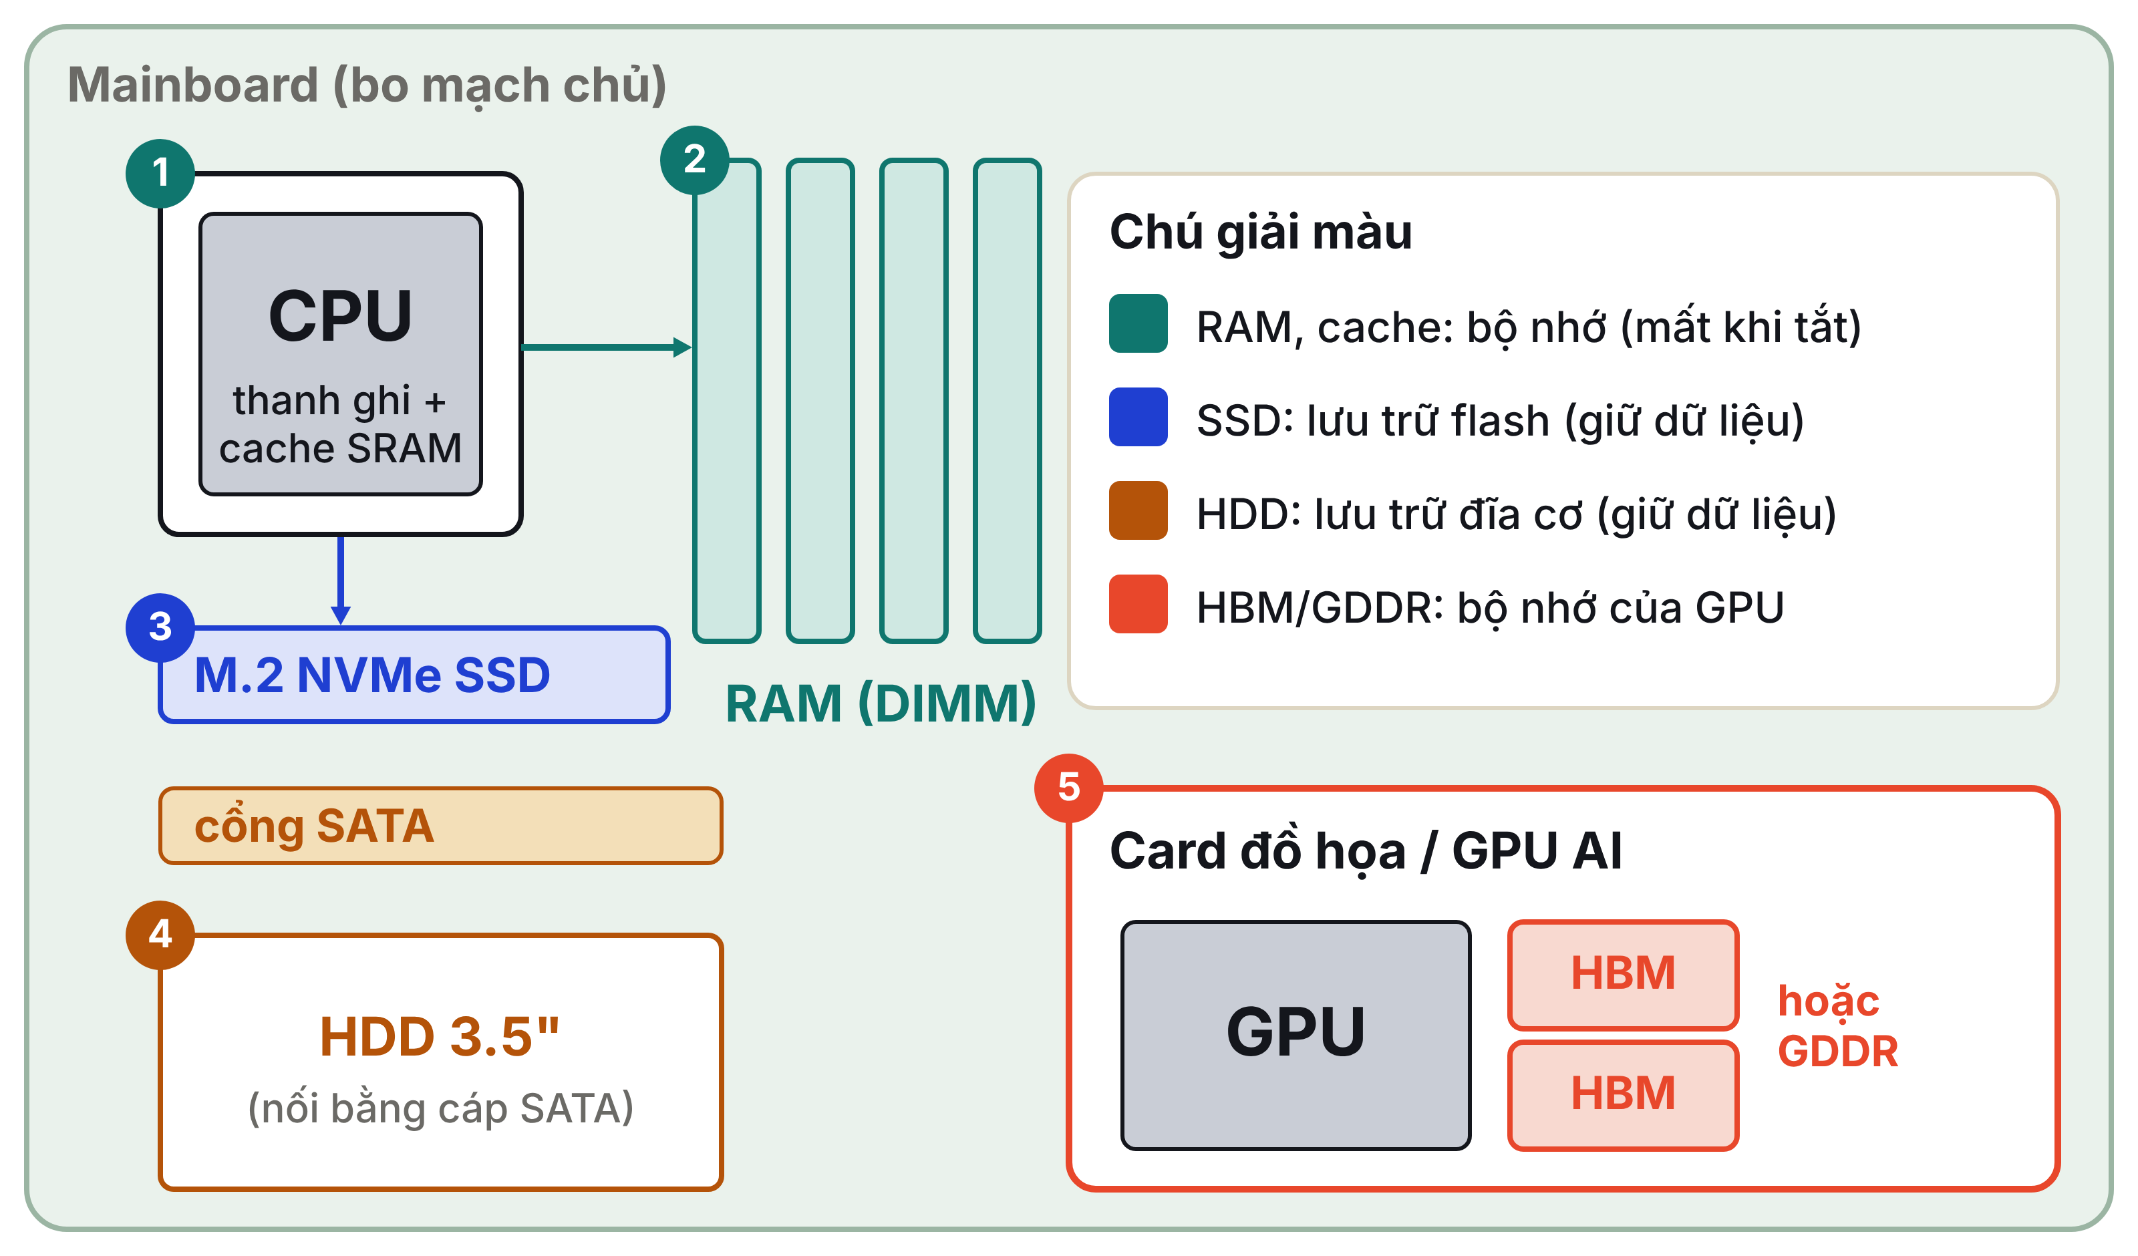
Mỗi thứ nằm ở đâu trong máy
CPU (1)
mang theo thanh ghi và cache SRAM
RAM (2) và M.2 SSD (3)
cắm trực tiếp lên bo mạch chủ
HDD (4) nối cáp SATA; GPU (5) có bộ nhớ riêng GDDR hoặc HBM
Hình: Sơ đồ tự vẽ của người viết, CC0
Multiple-report · L21 · 04/46

Slide 5
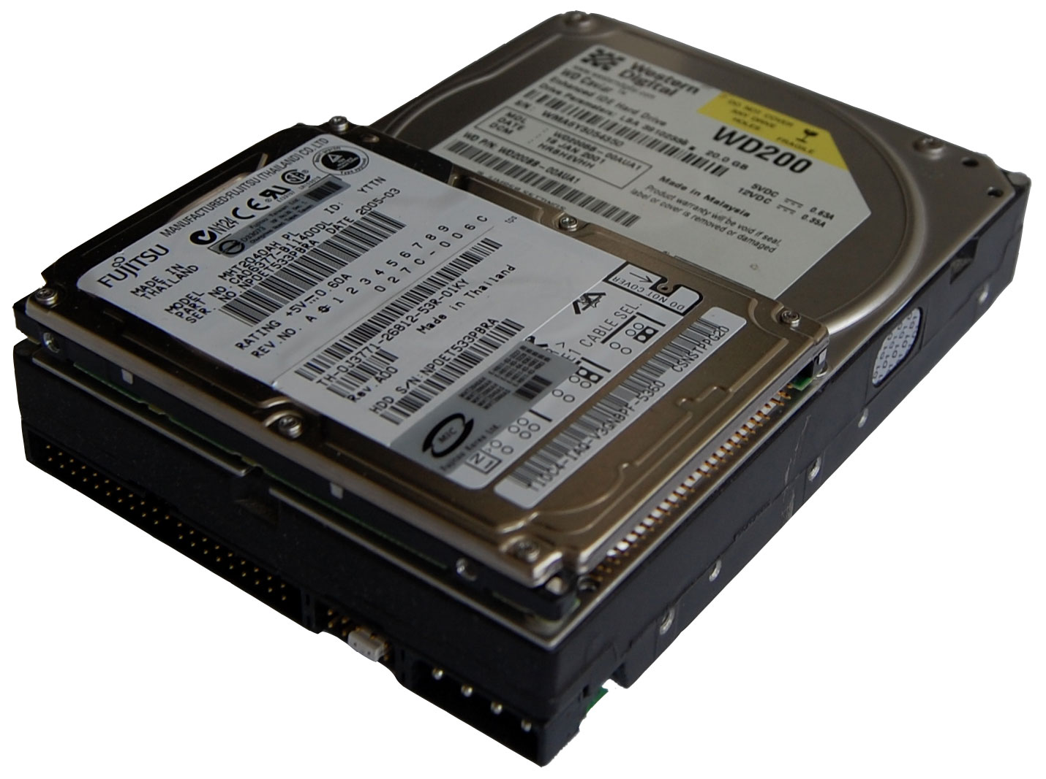
HDD ngoài: 3.5 inch cho máy bàn, 2.5 inch cho laptop
Ổ 3.5"
máy bàn, NAS
Ổ 2.5"
laptop, mỏng và nhỏ hơn
Cả hai nối SATA
một giắc dữ liệu, một giắc nguồn
HDD có hai cỡ phổ biến: 3,5 inch cho máy bàn và NAS, 2,5 inch cho laptop [S1]. Ổ nhỏ hơn mỏng hơn nhưng cùng dùng cặp giắc SATA, một giắc dữ liệu và một giắc nguồn [S9]. Nhìn kích thước ngoài không đoán được tốc độ hay dung lượng, vì hai thông số này phụ thuộc vào số đĩa, vòng quay và mật độ ghi bên trong.
Hình: MaxVT, CC BY-SA 3.0, Wikimedia Commons
Nguồn: [S1] [S9]
Multiple-report · L21 · 05/46

Slide 6
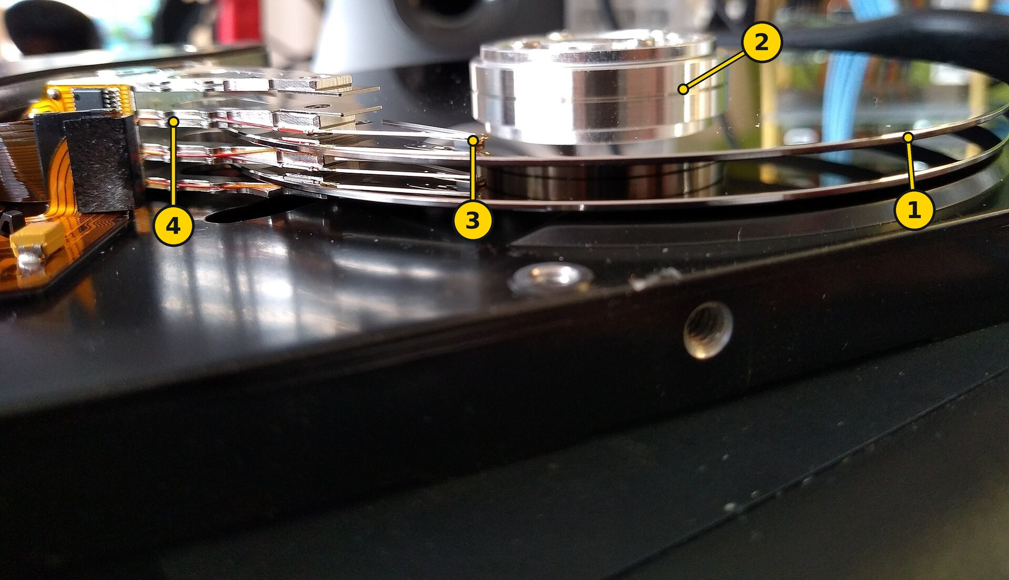
HDD trong: đĩa, trục, đầu đọc và cần di chuyển
1 Đĩa (platter), 2 trục quay (spindle) [S1]
3 Đầu đọc ghi (head), 4 cần di chuyển (actuator) [S1]
Bảng mạch (PCB) nằm dưới ổ, không thấy trong ảnh này
Hình: Gunnar Wolf, CC BY-SA 4.0, Wikimedia Commons; chú thích số do người viết thêm
Nguồn: [S1]
Multiple-report · L21 · 06/46

Slide 7
Vì sao HDD chậm: dò track rồi chờ đĩa quay
Mỗi lần truy cập, HDD phải làm hai việc cơ học. Thứ nhất là dò track (seek time): đưa đầu đọc tới đúng vòng chứa dữ liệu. Thứ hai là chờ độ trễ quay (rotational latency): đợi đĩa quay để sector cần đọc chạy tới dưới đầu đọc [S1]. Đa số ổ phổ thông quay 5.400 hoặc 7.200 vòng mỗi phút [S1]. Người viết tự tính độ trễ quay trung bình bằng nửa vòng: 5,56 ms và 4,17 ms. SSD không có hai khoản chờ này.
Seek
đầu đọc di chuyển tới đúng track
Rotational latency
chờ đúng sector quay tới
Tự tính
5400 vòng/phút chờ 5,56 ms, 7200 vòng/phút chờ 4,17 ms
Nguồn: [S1]
Multiple-report · L21 · 07/46

Slide 8
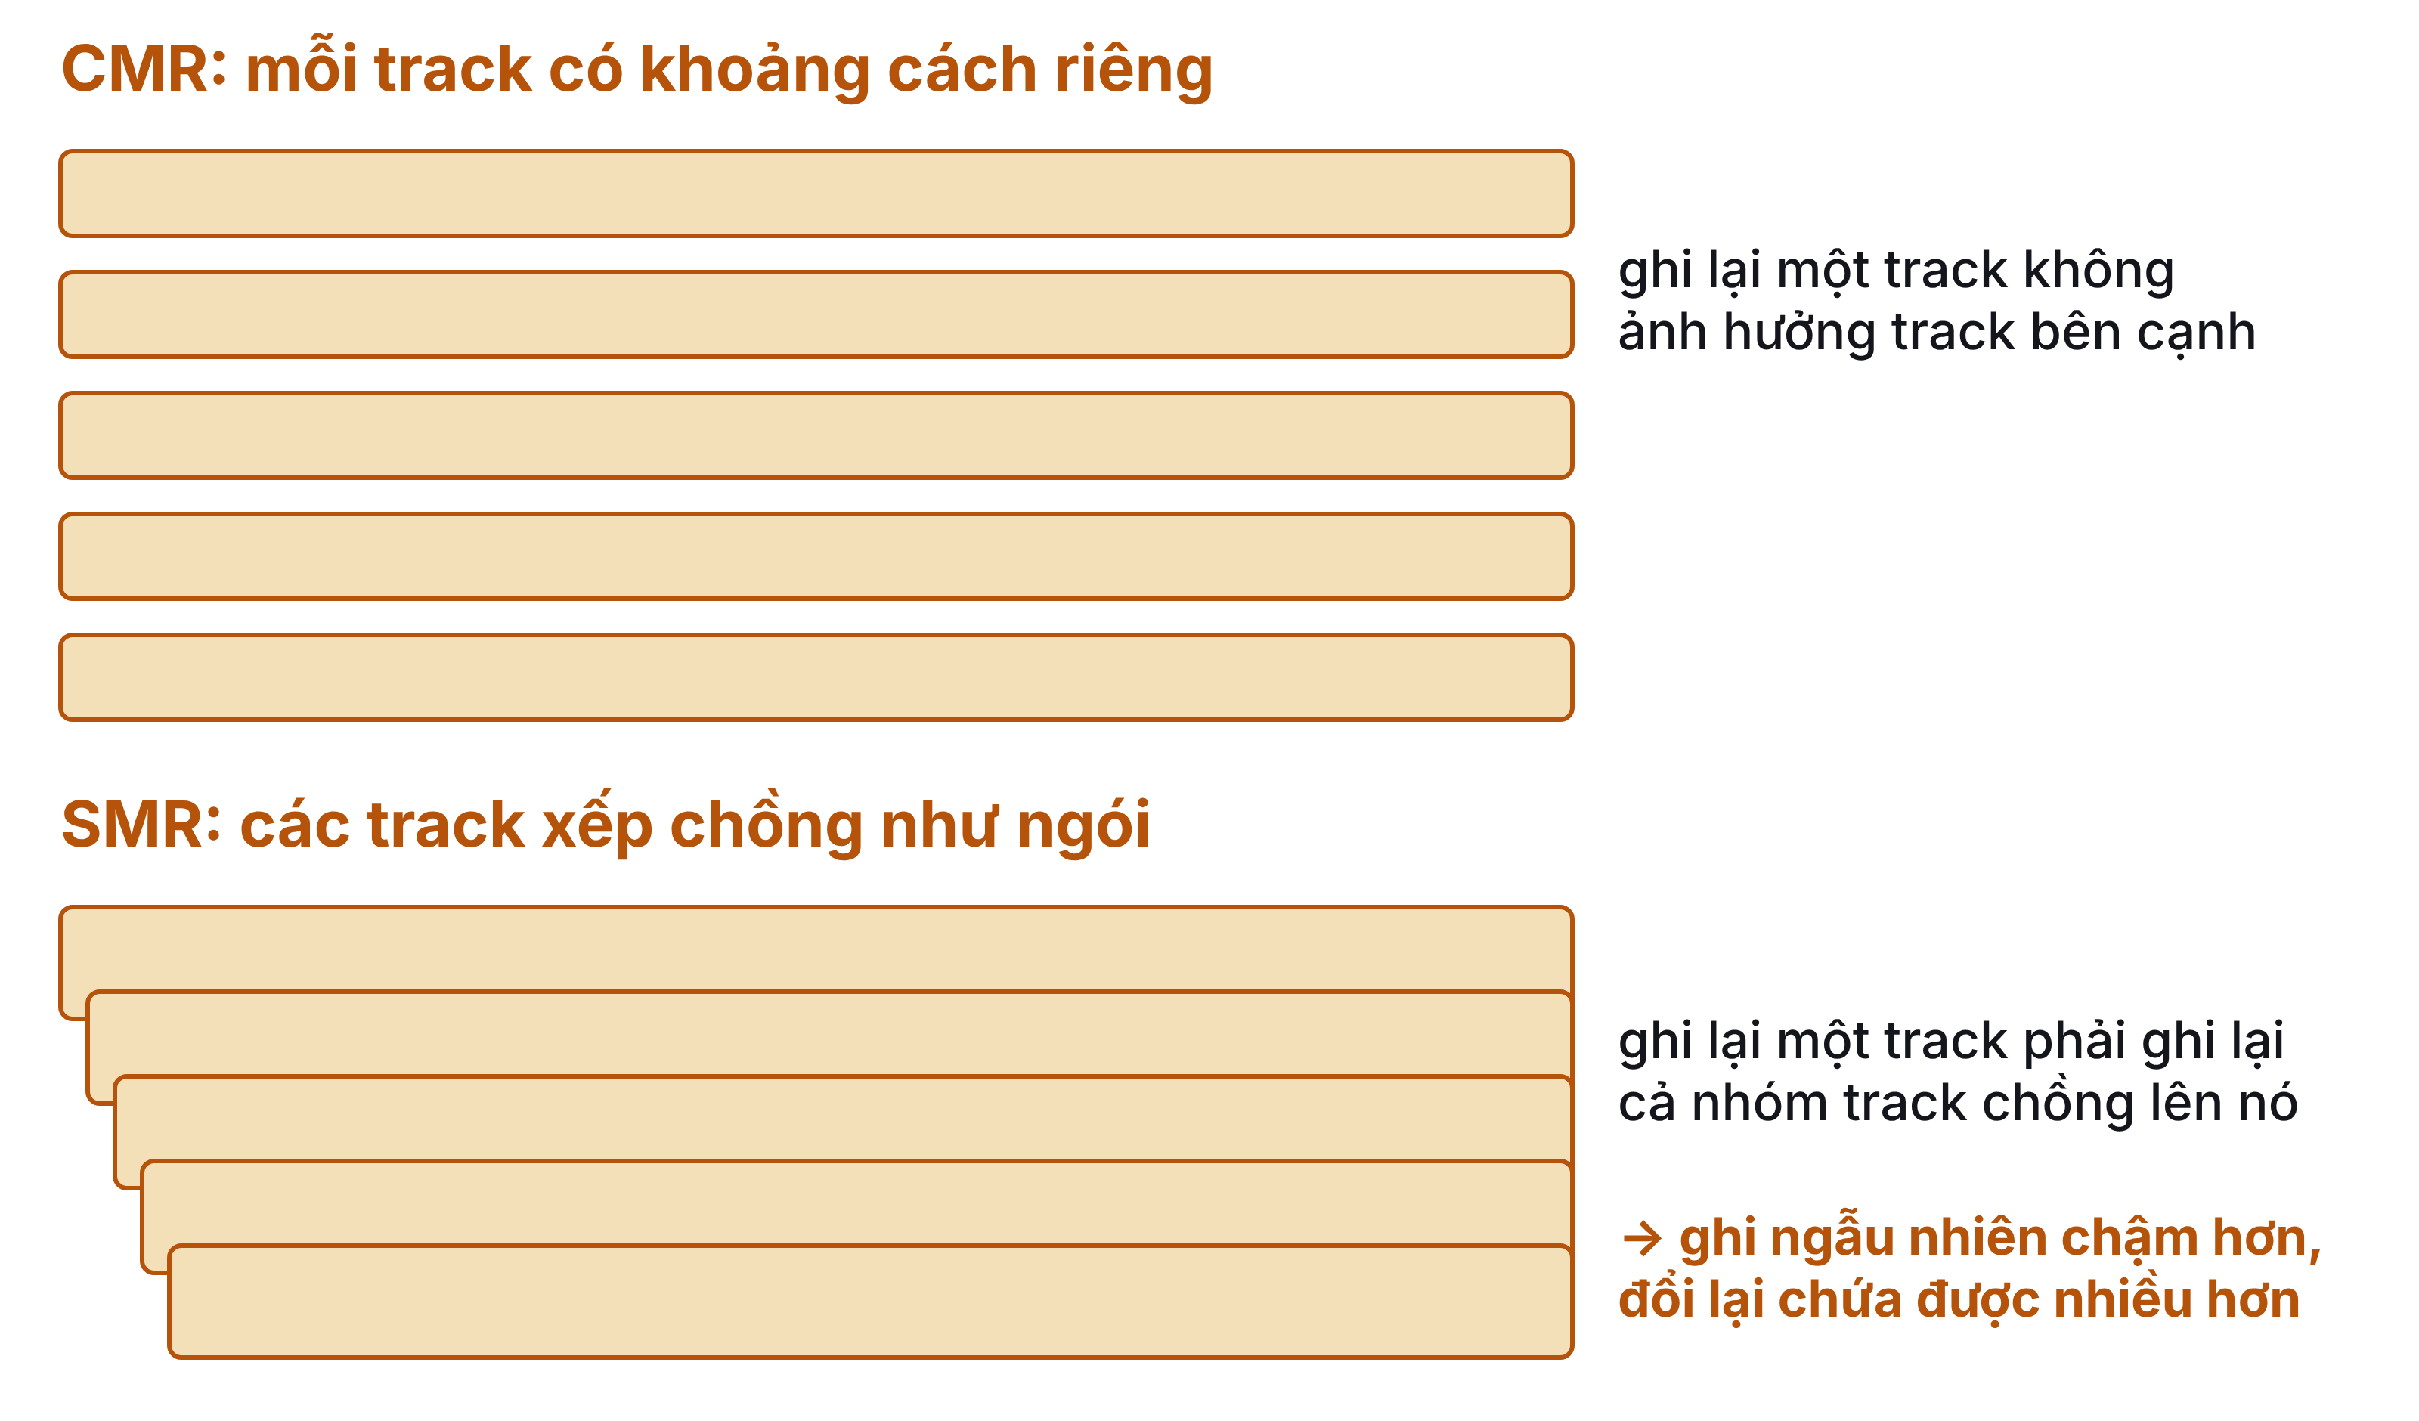
CMR và SMR: track tách riêng hay xếp chồng như ngói
CMR
track không chồng lên nhau
SMR
track chồng một phần, chứa nhiều hơn
Ghi lại một track SMR kéo theo ghi lại cả nhóm [S2]
CMR ghi các track tách rời. SMR ghi track mới chồng lên một phần track trước, nhờ đó ổ chứa được nhiều dữ liệu hơn trên cùng diện tích [S2]. Nhưng ghi một track cũng ghi đè track kề; nếu track kề đang có dữ liệu thì phải ghi lại cả chuỗi [S2]. Vì vậy SMR hợp với backup, còn NAS ghi ngẫu nhiên thường dùng CMR.
Hình: Sơ đồ tự vẽ của người viết, CC0
Nguồn: [S2]
Multiple-report · L21 · 08/46

Slide 9
HDD hôm nay: dung lượng lớn, giá rẻ, nhưng cơ học
01
02
03
04
Dung lượng
Giá
Nhược
Dùng cho
36 TB đã bán; Seagate giao hạn chế 40 TB HAMR [S1][S3]
khoảng 22–40 USD/TB, rẻ hơn SSD nhiều [S35]
chậm khi truy cập ngẫu nhiên, ồn, sợ va đập
NAS, camera, trung tâm dữ liệu, backup
Nguồn: [S1] [S3] [S35]
Multiple-report · L21 · 09/46

Slide 10
SSD là gì và flash NAND lưu bit thế nào
SSD (solid-state drive) là thiết bị lưu trữ không có bộ phận chuyển động; nó lưu dữ liệu trong các ô nhớ không bay hơi, thường là NAND flash [S4]. Mỗi ô nhớ (cell) giữ một lượng điện tích, và lượng đó biểu diễn bit; điện tích vẫn còn khi mất điện nguồn [S7]. Ví dụ của người viết: SSD như tủ hồ sơ nhiều ngăn kéo, mở ngăn nào cũng mất thời gian như nhau vì không phải chờ kim di chuyển.
Ở đâu
M.2, 2.5" SATA, U.2, E1.S...
Làm gì
lưu dữ liệu trong ô nhớ flash, không bộ phận chuyển động
Đừng hiểu nhầm
SSD không phải RAM, tắt máy vẫn giữ dữ liệu
Nguồn: [S4] [S7]
Multiple-report · L21 · 10/46

Slide 11
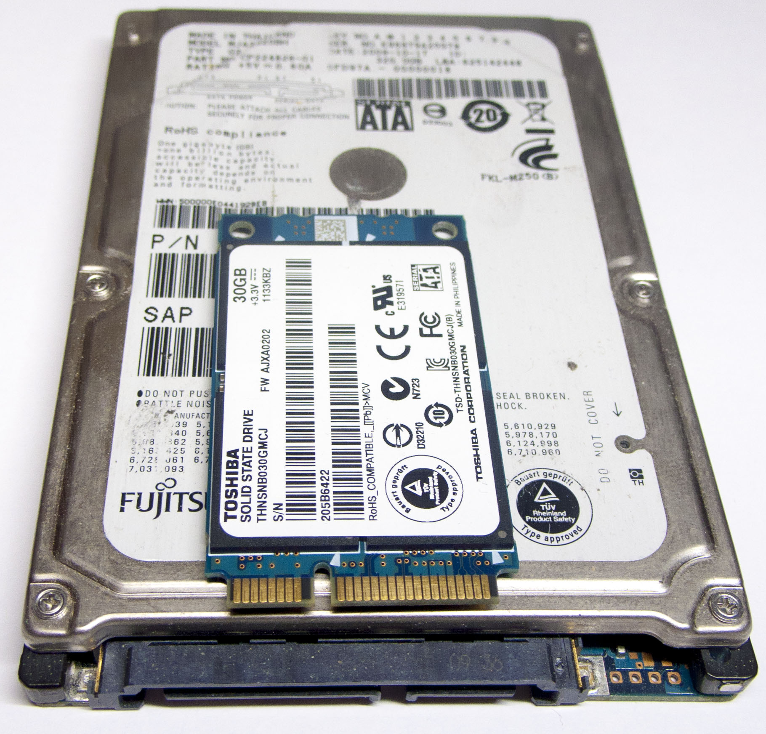
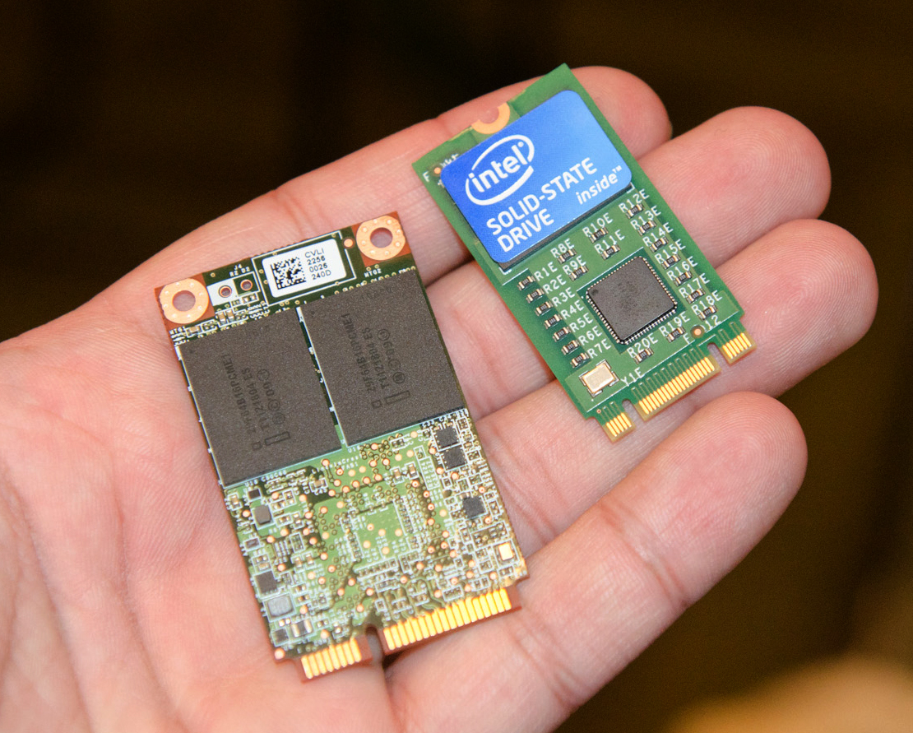
SSD ngoài, loại cho máy tính: SATA 2.5", mSATA và M.2
SATA 2.5"
cùng cỡ ổ laptop, thay thế HDD trực tiếp [S4]
mSATA
thẻ nhỏ đời cũ; M.2: thẻ dài hiện dùng nhiều
M.2 2280
rộng 22 mm, dài 80 mm (quy ước đặt tên)
Hình: Vladsinger, CC BY-SA 3.0, Wikimedia Commons; Anand Lal Shimpi (anandtech.com), CC BY-SA 4.0, Wikimedia Commons
Nguồn: [S4]
Multiple-report · L21 · 11/46

Slide 12
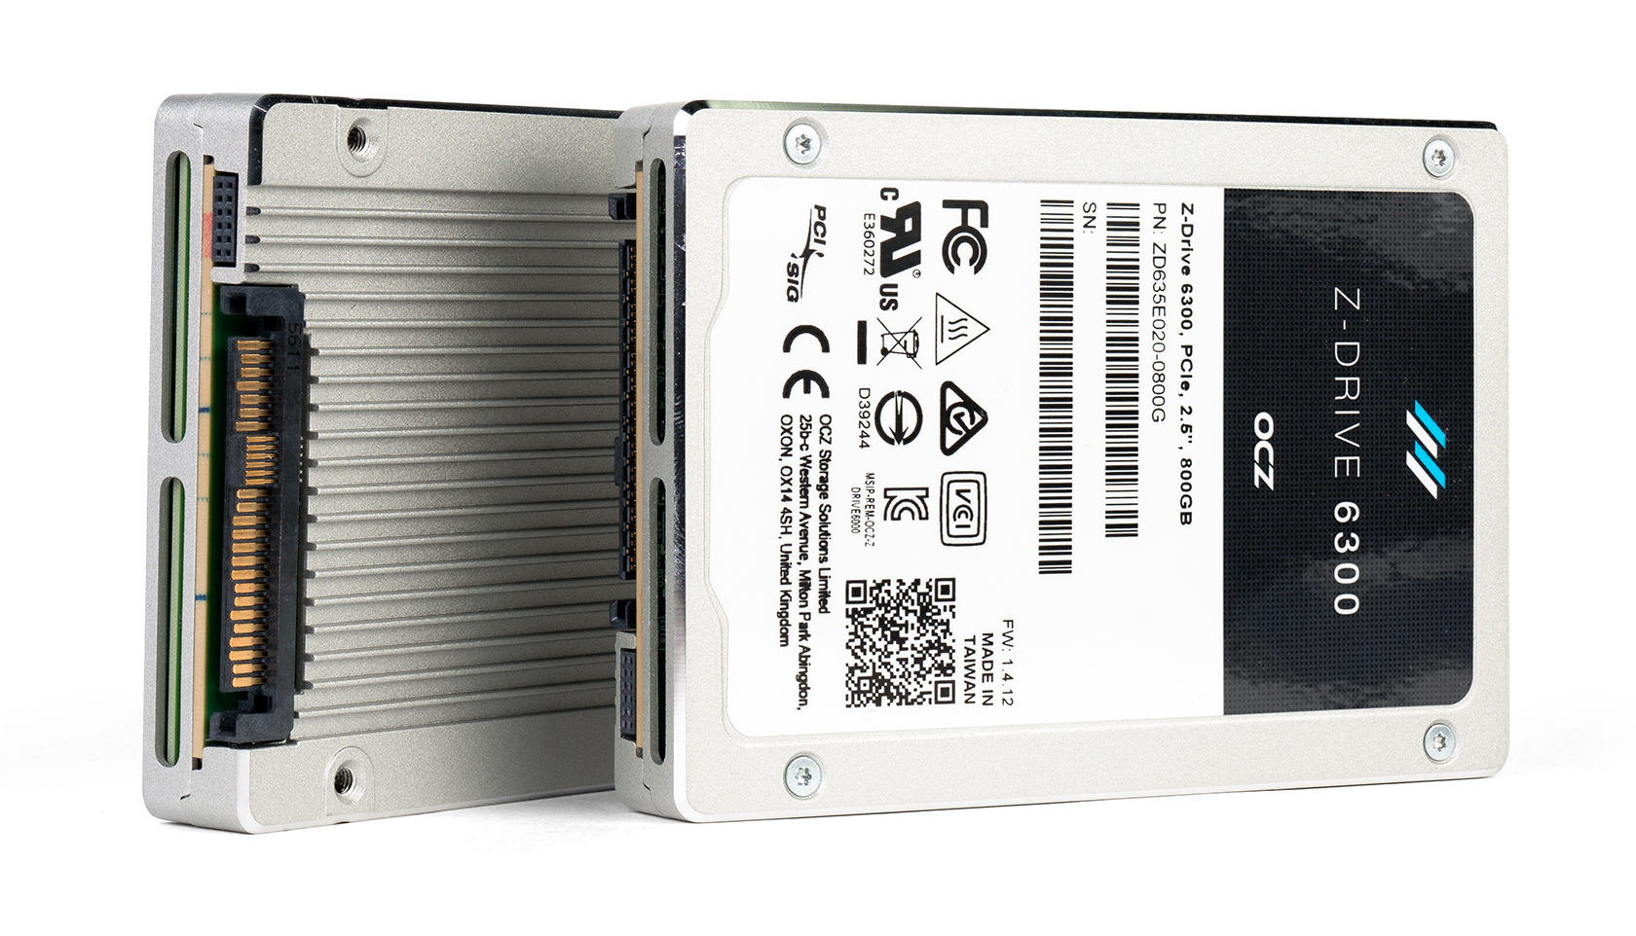
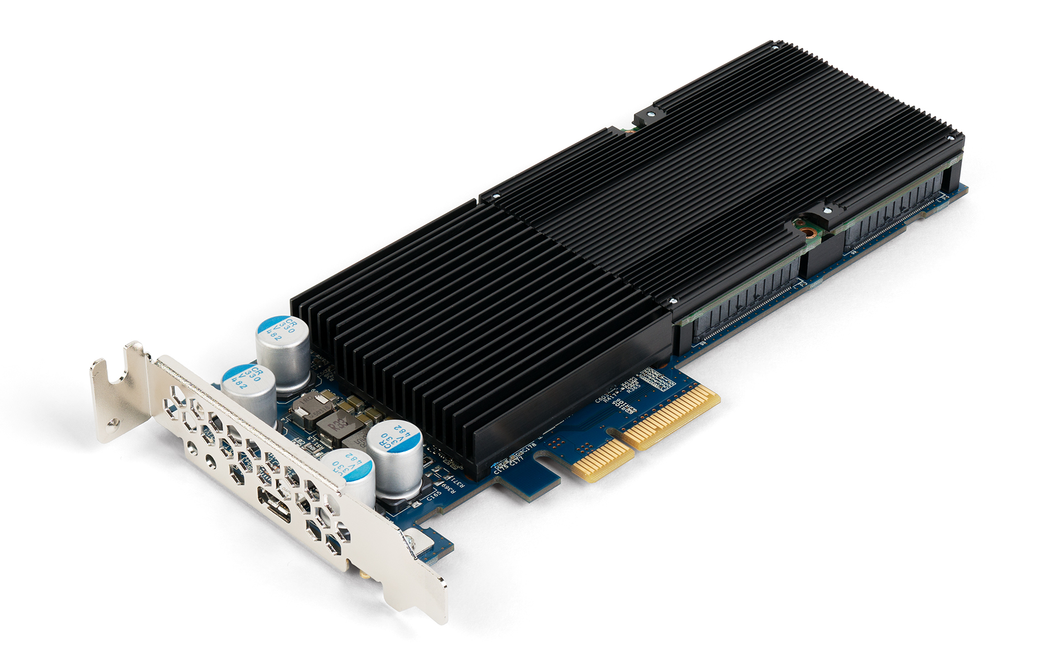
SSD ngoài, loại cho máy chủ: U.2, EDSFF và thẻ PCIe
U.2
2.5 inch, cắm nóng [S10]
EDSFF
E1.S, E3.S, E3.L cho máy chủ [S10]
Thẻ cắm PCIe (add-in card) [S10]
Ổ máy chủ cần cắm nóng và làm mát tốt hơn, nên dùng U.2, họ EDSFF (E1.S, E3.S, E3.L) hoặc thẻ cắm PCIe [S10]. Ổ 245 TB của Micron có hai dạng U.2 15 mm và E3.L [S13]. Ảnh bên là ổ U.2 và một thẻ NVMe cắm khe PCIe.
Hình: Dmitry Nosachev, CC BY-SA 4.0, Wikimedia Commons
Nguồn: [S10] [S13]
Multiple-report · L21 · 12/46

Slide 13
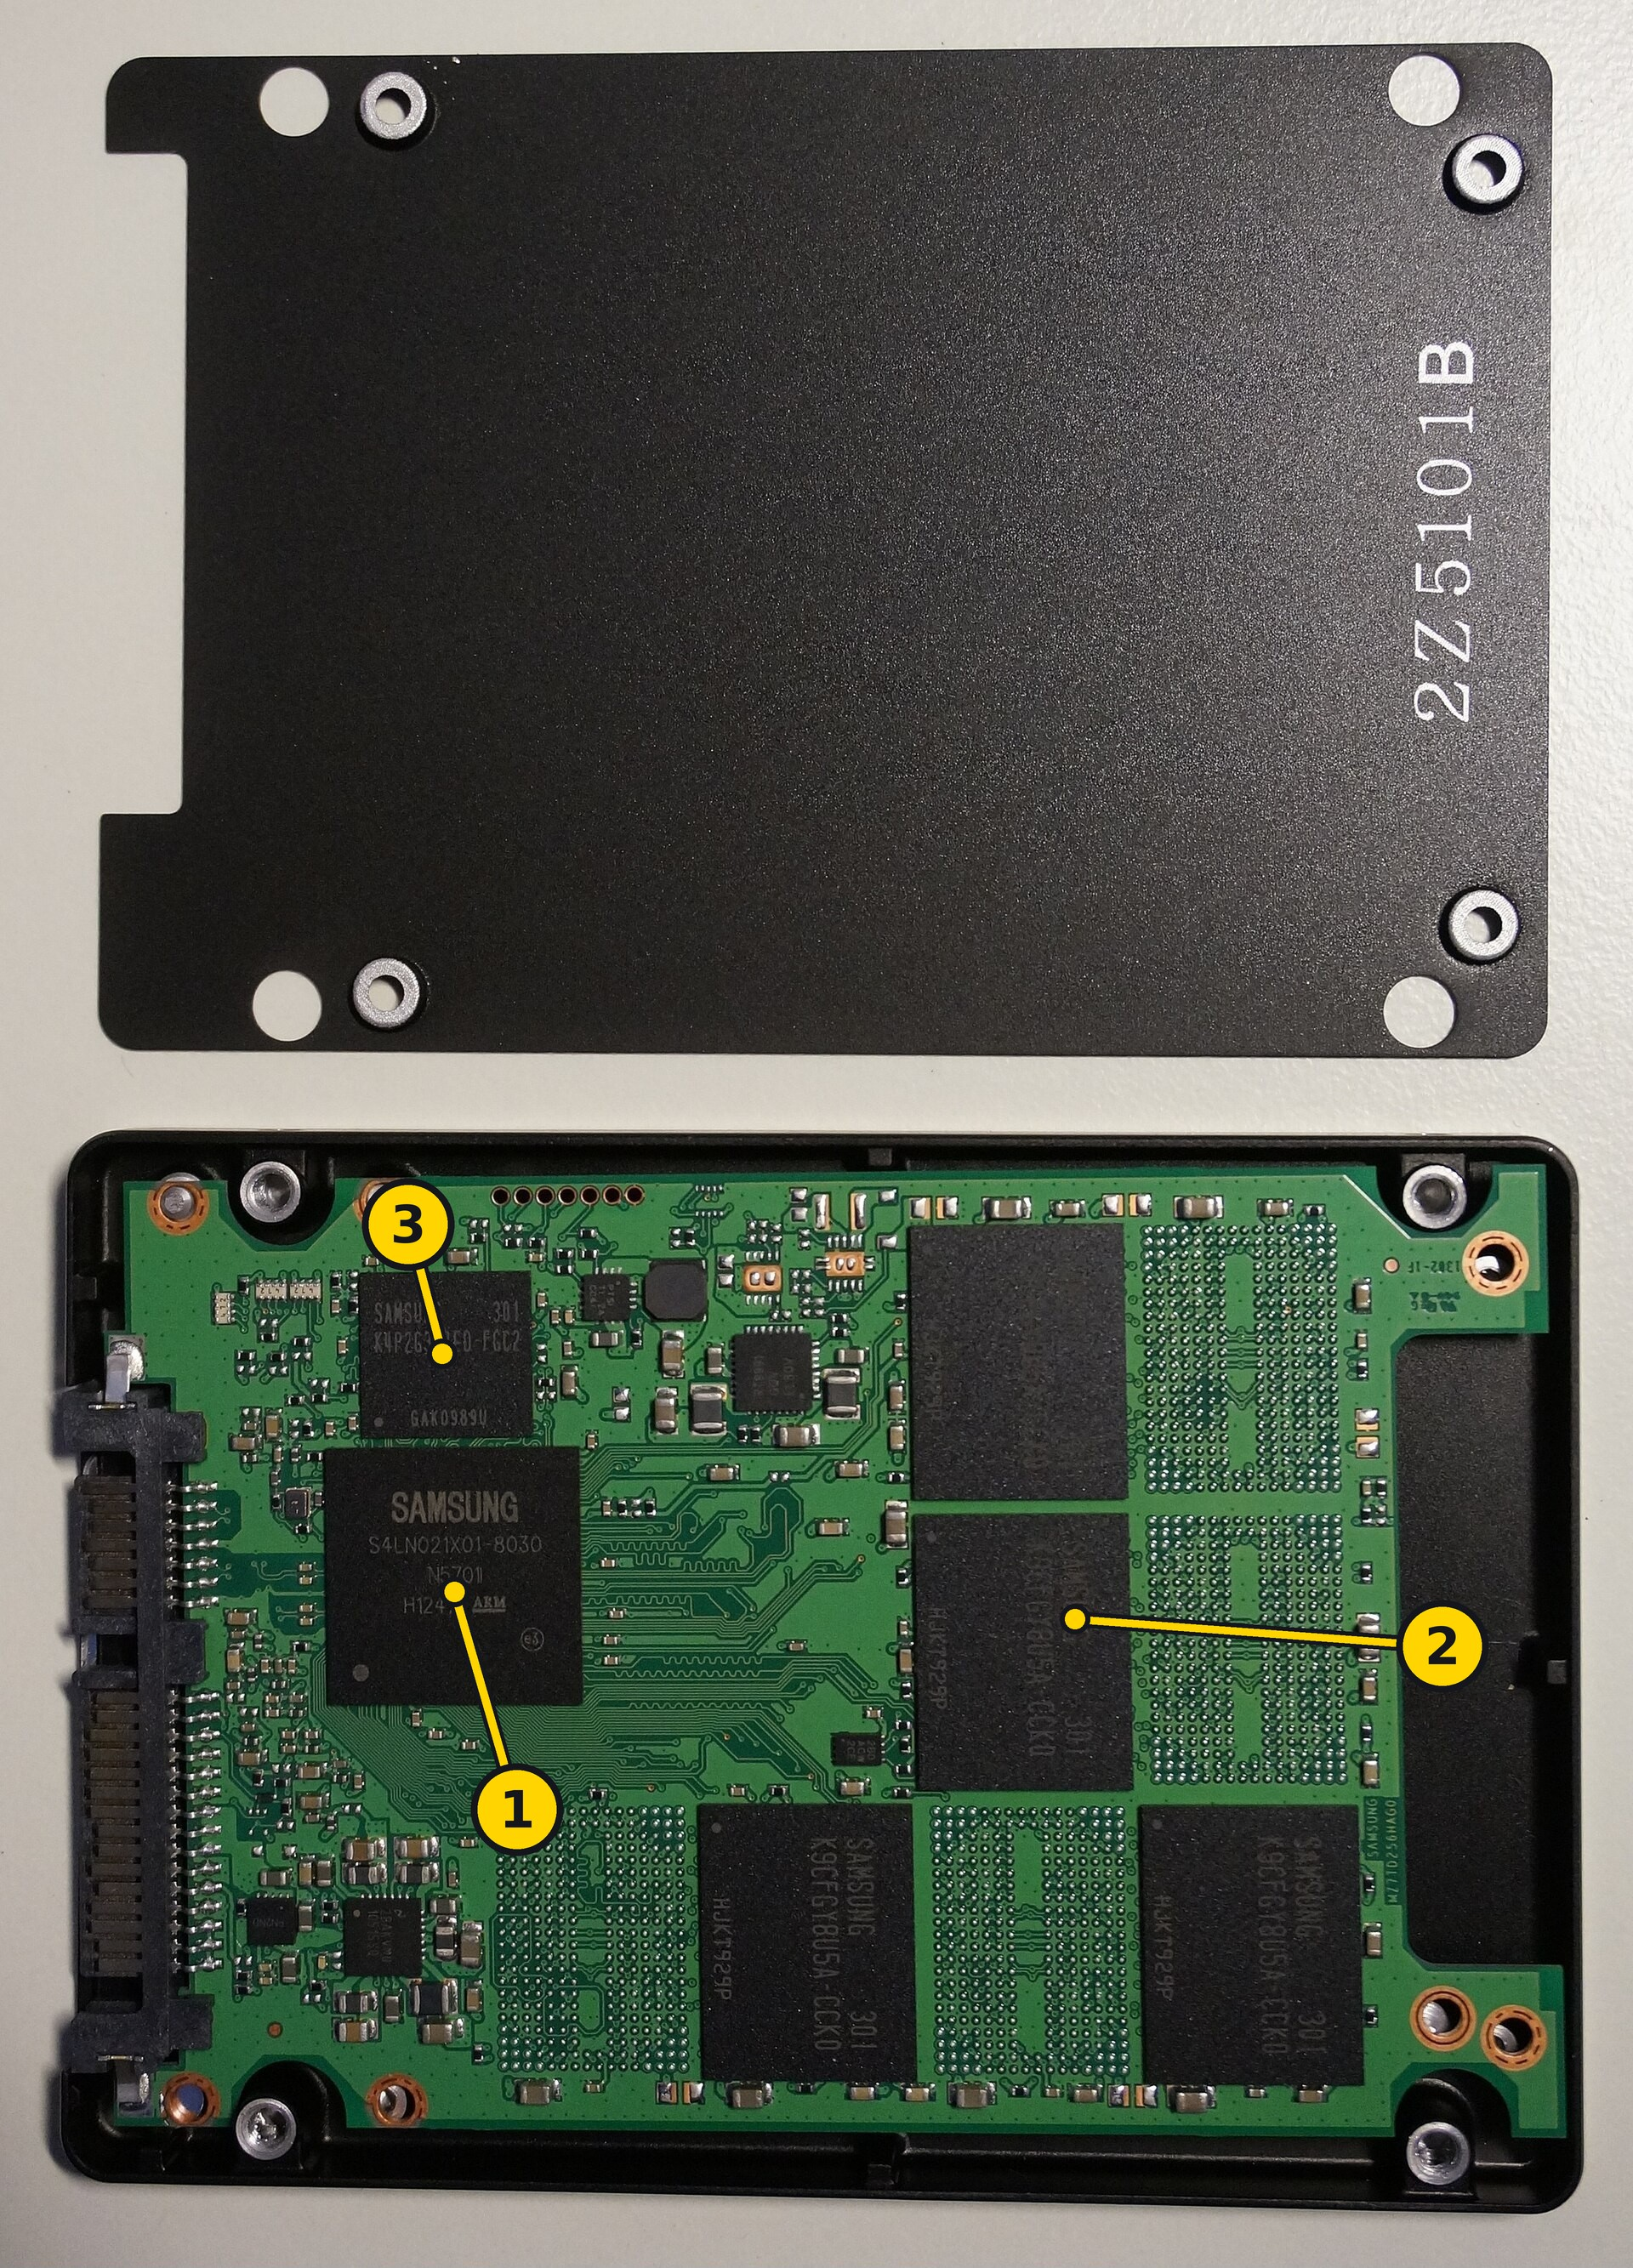
SSD trong: bộ điều khiển, chip NAND và chip DRAM
1 Bộ điều khiển (controller)
điều phối đọc, ghi, sửa lỗi [S4]
2 Chip NAND flash
nơi chứa dữ liệu
3 Chip DRAM
giữ bảng ánh xạ; ổ rẻ có thể bỏ
Hình: MatteX, CC0, Wikimedia Commons; chú thích số do người viết thêm
Nguồn: [S4]
Multiple-report · L21 · 13/46

Slide 14
Ba bộ đệm: DRAM cache, HMB và SLC cache
01
02
03
DRAM cache
HMB
SLC cache
chip DRAM trên ổ, giữ bảng ánh xạ địa chỉ
ổ NVMe không DRAM mượn một phần RAM của máy [S4]
ghi nhanh một bit/ô trước, chuyển dần sang vùng nhiều bit [S4]
Nguồn: [S4]
Multiple-report · L21 · 14/46

Slide 15
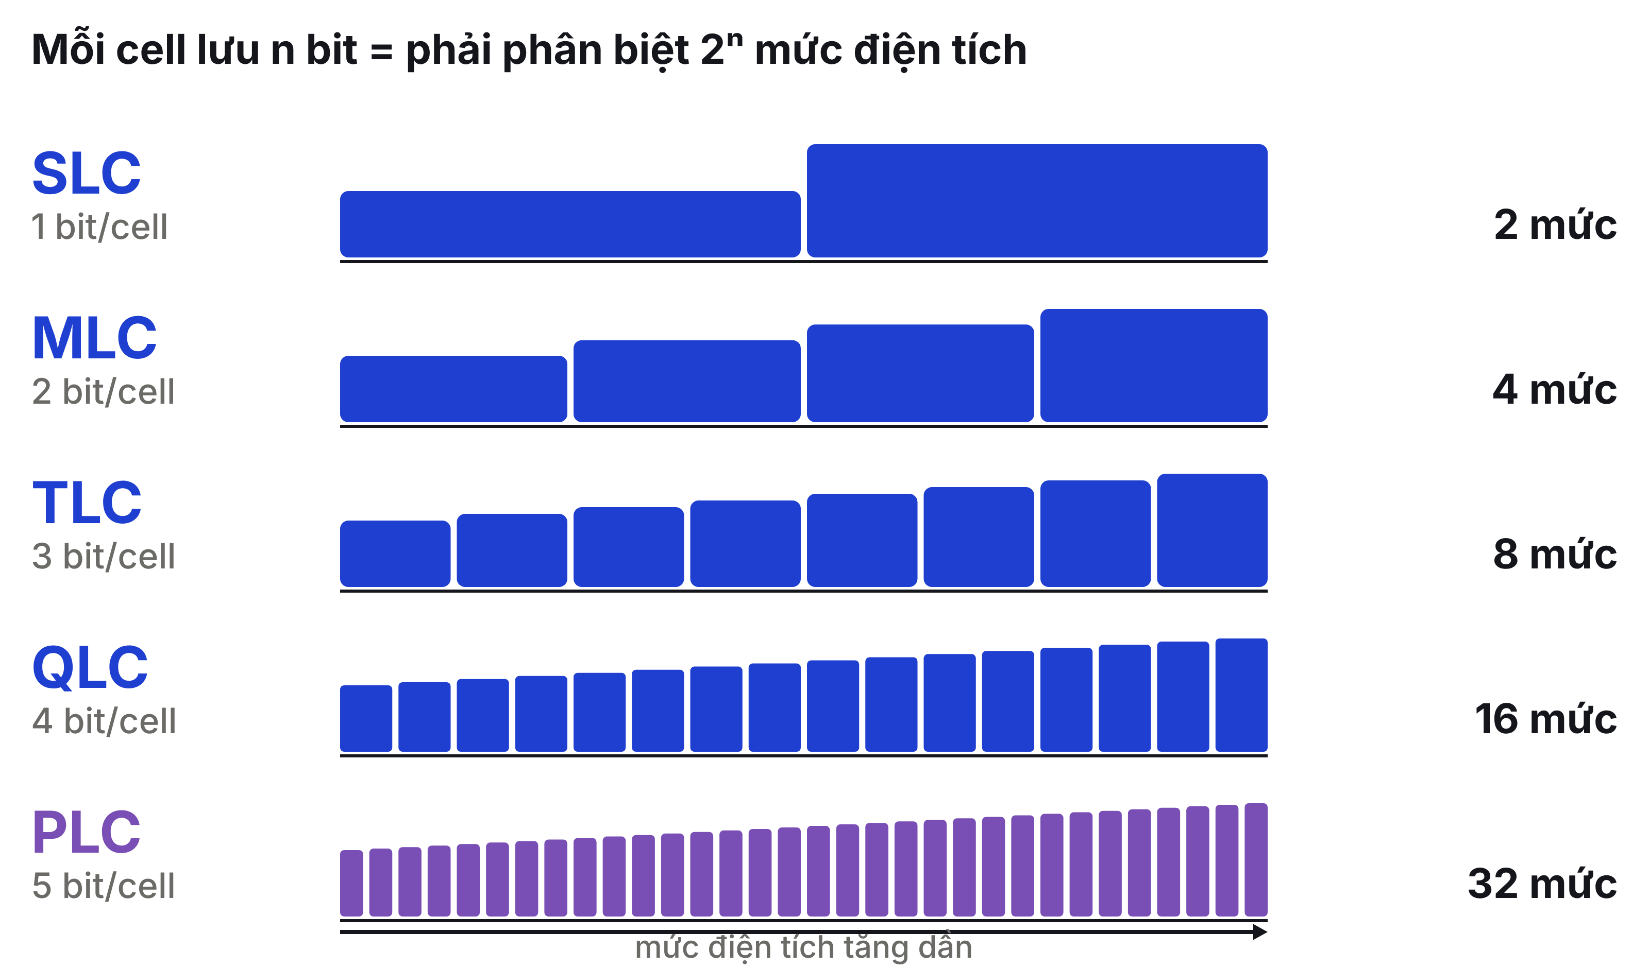
SLC đến PLC: mỗi ô nhớ giữ nhiều bit hơn
SLC 1 bit, MLC 2, TLC 3, QLC 4, PLC 5 bit mỗi ô [S5]
n bit cần phân biệt 2ⁿ mức
2, 4, 8, 16, 32 (tự tính)
Càng nhiều mức càng sát nhau
chậm hơn, dễ lỗi, rẻ hơn mỗi GB
Hình: Sơ đồ tự vẽ của người viết, CC0
Nguồn: [S5]
Multiple-report · L21 · 15/46

Slide 16
So sánh SLC, MLC, TLC, QLC, PLC
SLC
1 bit · 50.000–100.000 chu kỳ · nhanh, bền, đắt nhất [S6]
MLC
2 bit · khoảng 10.000 chu kỳ · dùng ở trung tâm dữ liệu [S6]
TLC
3 bit · khoảng 3.000 chu kỳ · cân bằng, phổ biến cho ổ thường [S6]
QLC
4 bit · thấp hơn nữa, các nguồn lệch nhau · rẻ, ghi chậm [S5]
PLC
5 bit · 32 mức điện tích · chưa phổ biến [S5]
Nguồn: [S5] [S6]
Multiple-report · L21 · 16/46

Slide 17
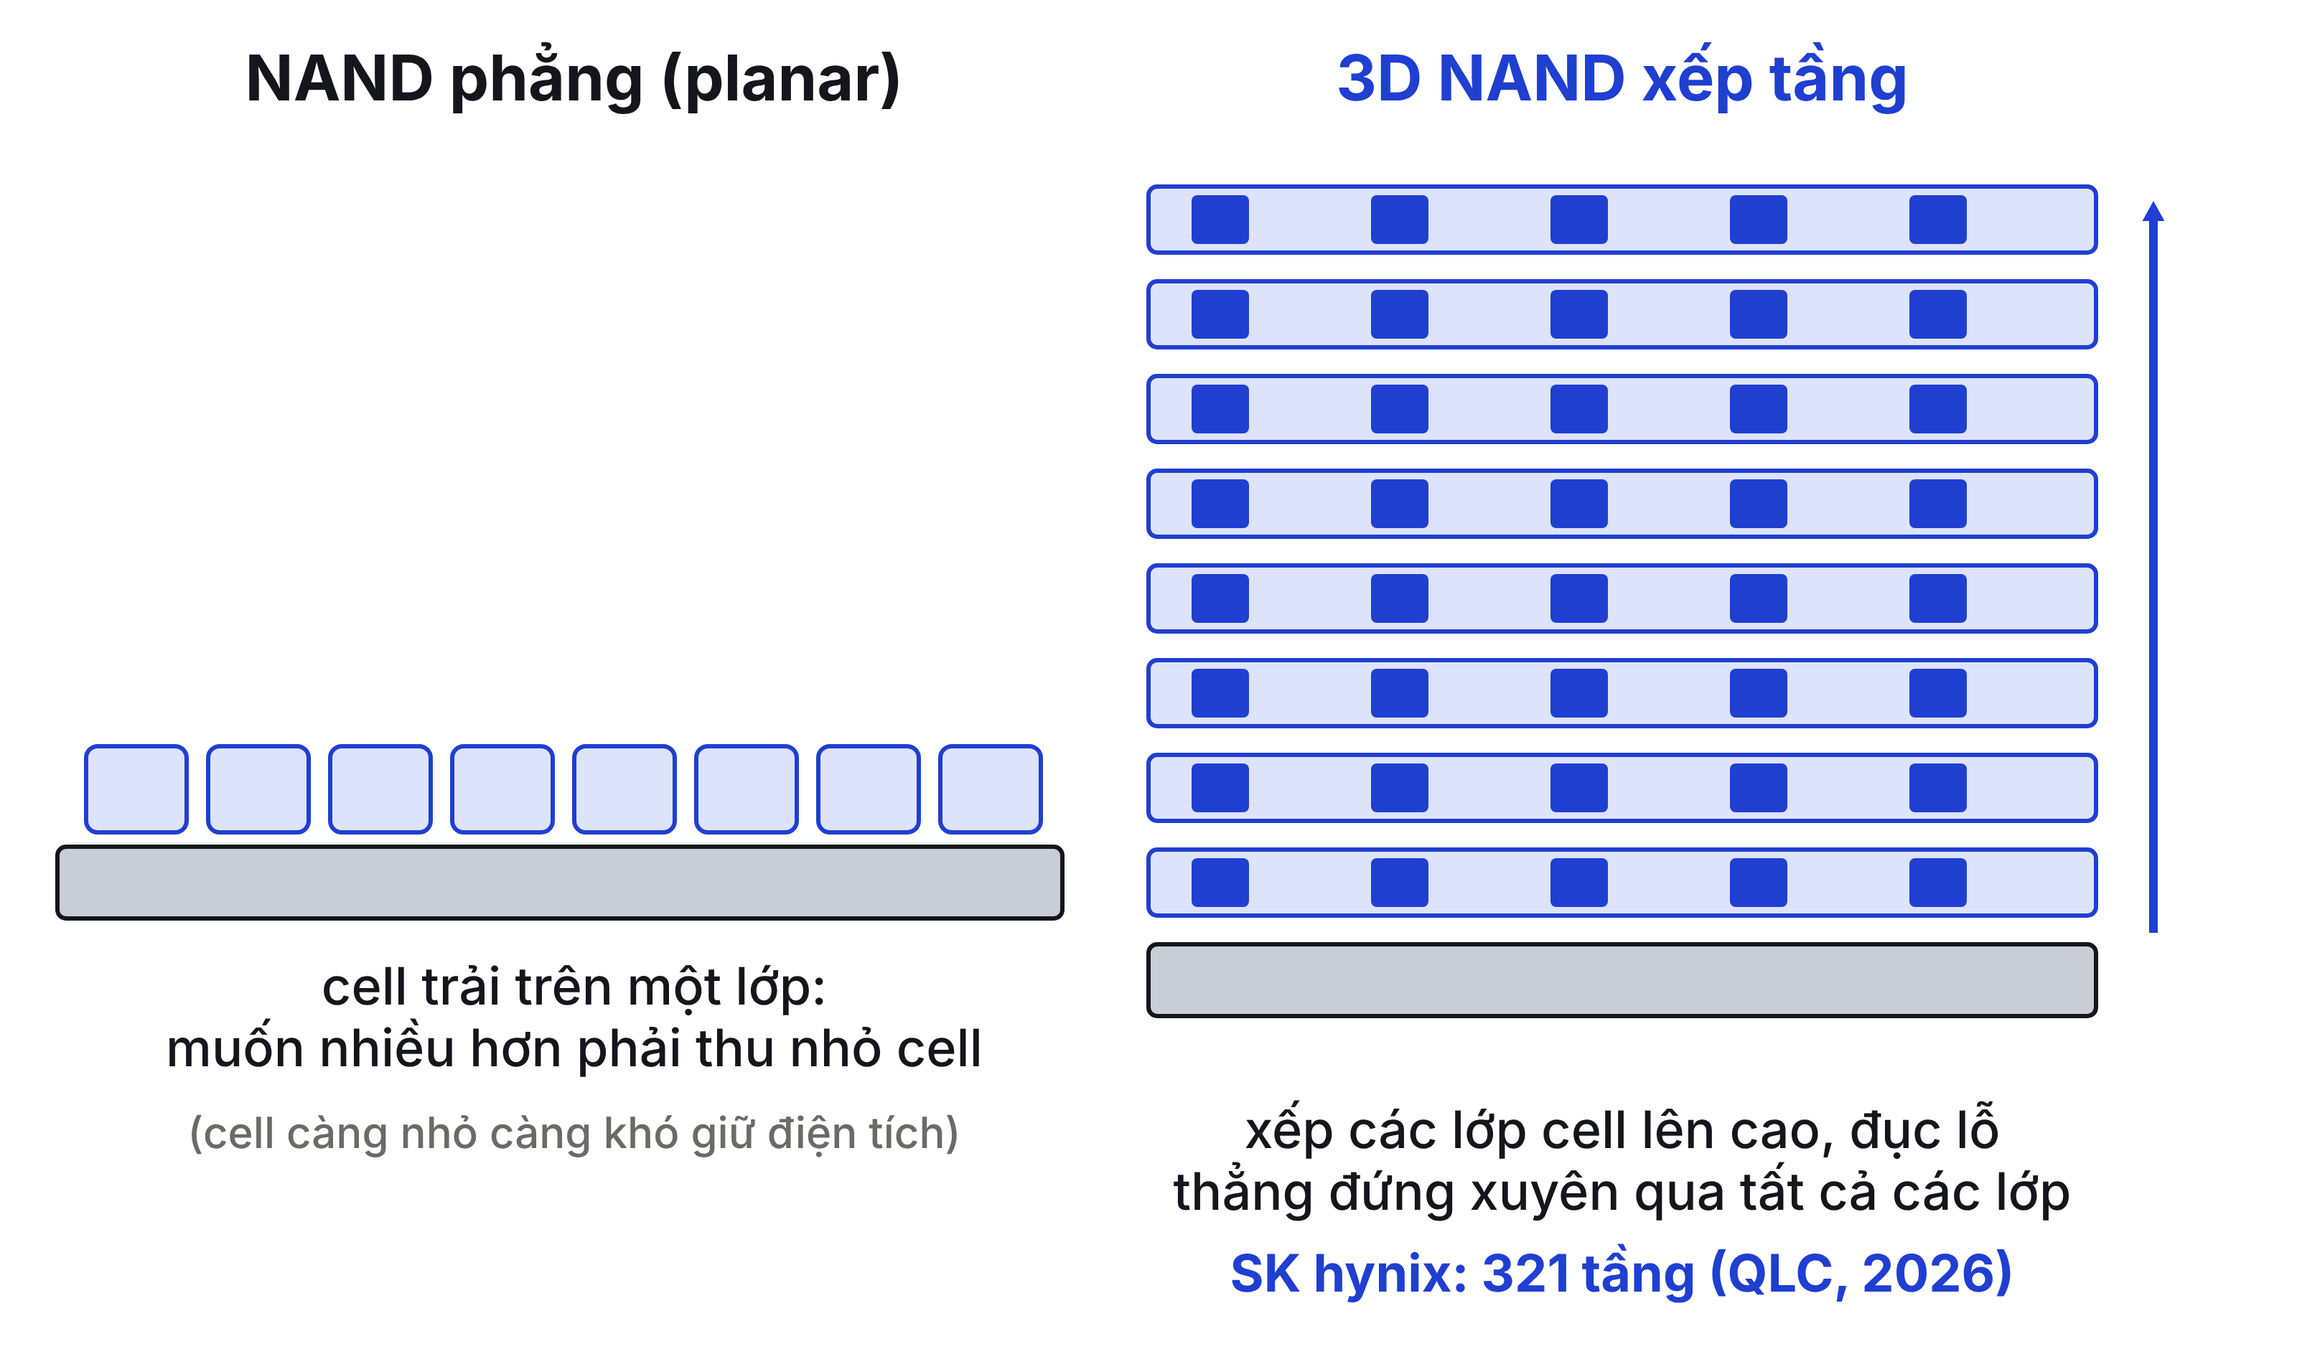
3D NAND: xếp tầng thay vì thu nhỏ tiếp
Planar
một lớp phẳng, khó thu nhỏ mãi
3D
xếp nhiều lớp ô lên cao [S7]
SK hynix
321 tầng QLC (báo cáo, 2H26) [S14]
3D NAND thay vì thu nhỏ ô trên một lớp phẳng thì xếp nhiều lớp ô lên cao và đục lỗ thẳng đứng xuyên qua các lớp [S7]. Số tầng đã vượt 300: SK hynix được báo cáo nhắm đến NAND QLC 321 tầng vào nửa cuối 2026 [S14]. Số tầng của hãng khác bài chưa kiểm được nguồn nên không nêu.
Hình: Sơ đồ tự vẽ của người viết, CC0
Nguồn: [S7] [S14]
Multiple-report · L21 · 17/46

Slide 18
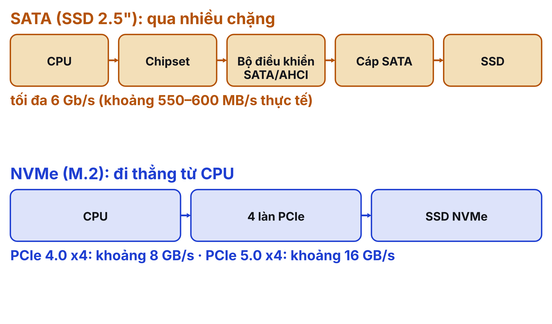
SATA và NVMe: hai con đường cho dữ liệu
SATA 3.0
6 Gbit/s, tối đa 600 MB/s, nhiều chặng [S9]
NVMe
đi qua PCIe, nhiều hàng đợi lệnh dài, trễ thấp [S8]
M.2 chỉ là hình dáng; bên trong có thể là SATA hoặc NVMe
Hình: Sơ đồ tự vẽ của người viết, CC0
Nguồn: [S8] [S9]
Multiple-report · L21 · 18/46

Slide 19
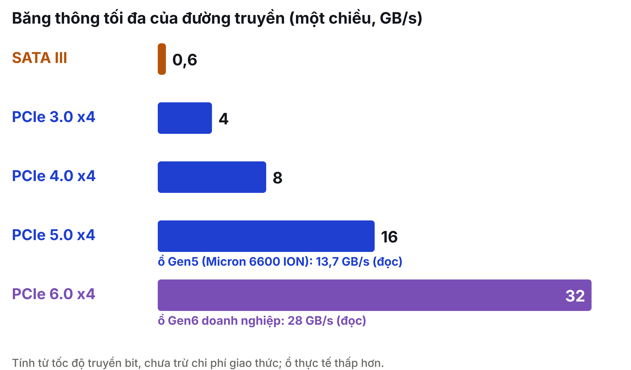
PCIe Gen3 đến Gen6: gấp đôi mỗi thế hệ
PCIe 7.0
128 GT/s mỗi làn [S11]
Ổ Gen5
13,7 GB/s (Micron 6600 ION) [S13]
Ổ Gen6
28 GB/s, doanh nghiệp [S12]
Mỗi thế hệ PCIe gấp đôi tốc độ: Gen7 chạy 128 GT/s, gấp đôi Gen6 và gấp bốn Gen5 [S11]. Với bốn làn, người viết tự tính Gen3 đến Gen6 khoảng 4, 8, 16, 32 GB/s mỗi chiều. Ổ doanh nghiệp Gen5 công bố đọc 13,7 GB/s [S13]; Micron 9650 Gen6 công bố 28 GB/s [S12].
Hình: Sơ đồ tự vẽ của người viết, CC0
Nguồn: [S11] [S12] [S13]
Multiple-report · L21 · 19/46

Slide 20
TBW và DWPD: cách đọc độ bền của SSD
0,33 DWPD
= 600 TBW trong 5 năm trên ổ 1 TB (tự tính)
TBW: tổng số terabyte được phép ghi; DWPD: số lần ghi đầy ổ mỗi ngày [S4]
Ví dụ trong nguồn: Samsung 970 EVO 1 TB có độ bền 600 TBW [S4]
Nguồn: [S4]
Multiple-report · L21 · 20/46

Slide 21
Ổ người dùng và ổ doanh nghiệp: cùng NAND, khác mục đích
Ổ người dùng
Ổ doanh nghiệp
PC, laptop; dạng M.2 hoặc SATA 2.5"; độ bền theo TBW; dung lượng thường 1–4 TB
U.2, E3.S, E3.L; cắm nóng [S10]; dung lượng đến 245 TB [S13]
Chỉ doanh nghiệp: DWPD cao, hiệu năng ổn định khi tải nặng, bảo vệ khi mất điện (kiến thức nền)
Nguồn: [S10] [S13]
Multiple-report · L21 · 21/46

Slide 22
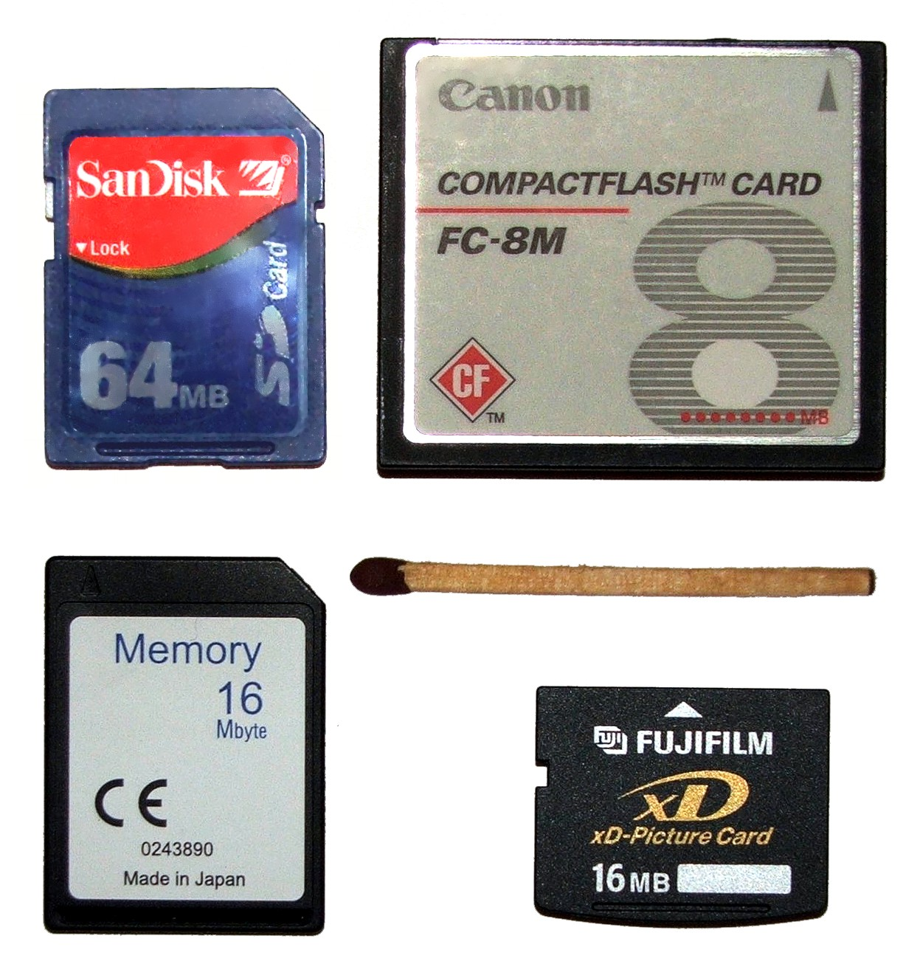
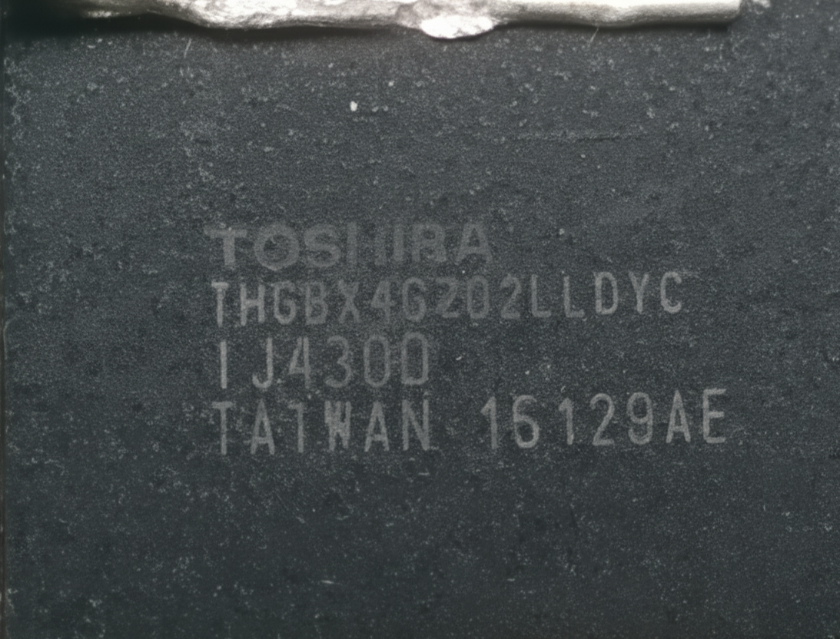
USB, thẻ SD, eMMC, UFS: flash cho thiết bị di động
USB, thẻ nhớ, SSD, điện thoại đều dùng NAND flash [S15]
eMMC
gói flash nhúng, hàn thẳng lên bo mạch [S15]
UFS 5.0
đến 10,8 GB/s, gấp đôi UFS 4.1 [S16]
Hình: Xell, CC BY-SA 2.0 AT, Wikimedia Commons; Jaredryandloneria, CC BY-SA 4.0, Wikimedia Commons
Nguồn: [S15] [S16]
Multiple-report · L21 · 22/46

Slide 23
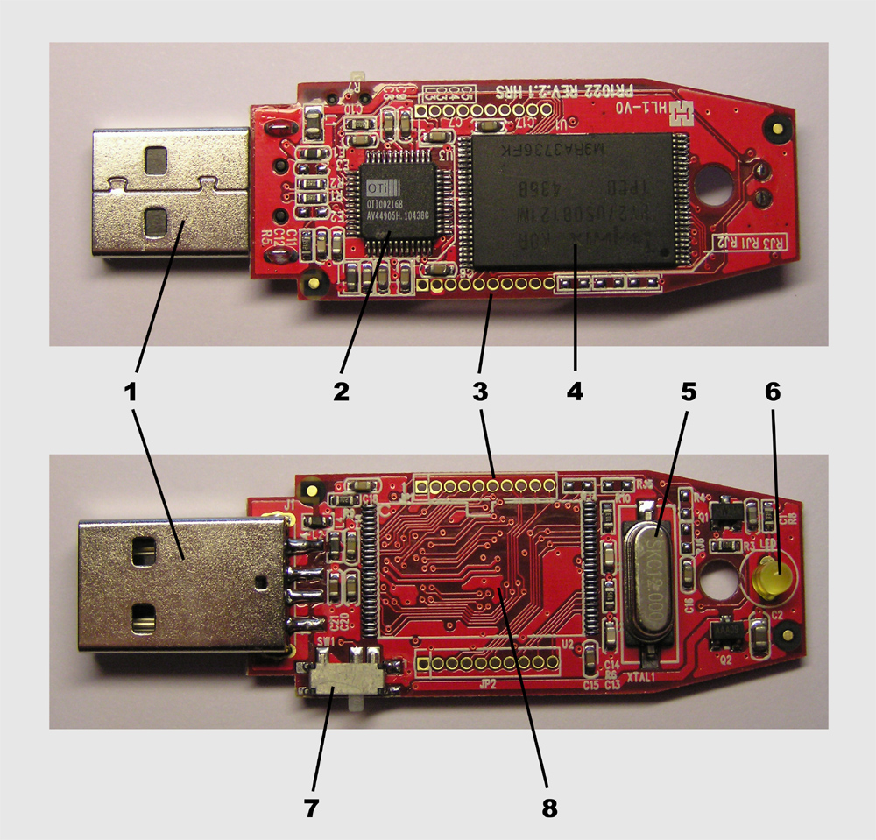
Bên trong ổ USB: bộ điều khiển, chip nhớ và thạch anh
1 Đầu nối USB-A; 2 bộ điều khiển [S33]
4 Chip nhớ flash NAND [S15]
5 Thạch anh tạo xung nhịp [S33]
Ổ USB chỉ gồm bảng mạch nhỏ: đầu nối USB (1), bộ điều khiển mass storage (2), chip NAND (4) và thạch anh (5) [S33]. Một thiết bị flash gồm chip nhớ cùng một chip điều khiển riêng [S15]. Về bản chất nó là một SSD thu nhỏ cắm cổng USB.
Hình: John Fader, GFDL, Wikimedia Commons; số do tác giả ảnh gốc ghi
Nguồn: [S15] [S33]
Multiple-report · L21 · 23/46

Slide 24
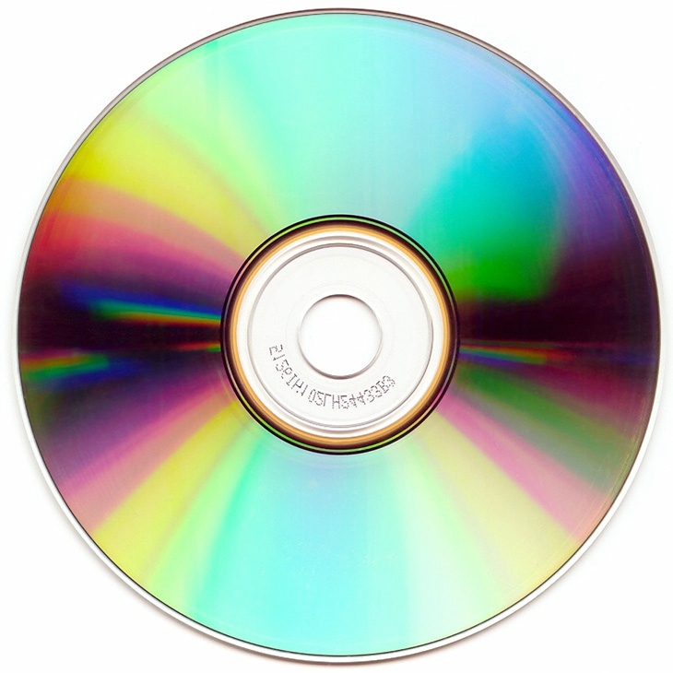
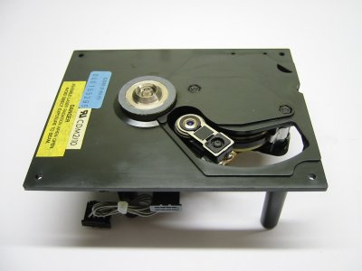
Ổ quang: tia laser đọc các hố trên đĩa
CD chứa khoảng 700 MiB (80 phút âm thanh) [S17]
Laser đọc các hố nhỏ (pit) trên lớp dữ liệu
DVD và Blu-ray dùng laser bước sóng ngắn hơn nên chứa nhiều hơn
Hình: Dirkhb, phạm vi công cộng, Wikimedia Commons; Dzucconi và Ubern00b, CC BY-SA 3.0, Wikimedia Commons
Nguồn: [S17]
Multiple-report · L21 · 24/46

Slide 25
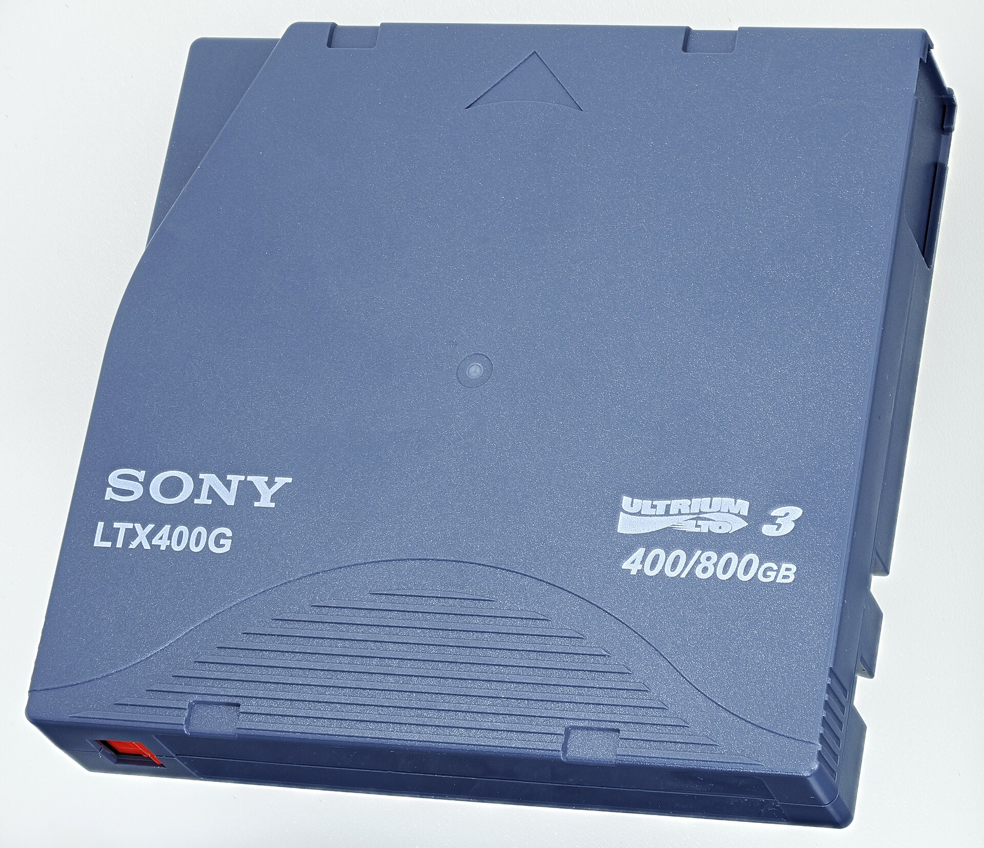
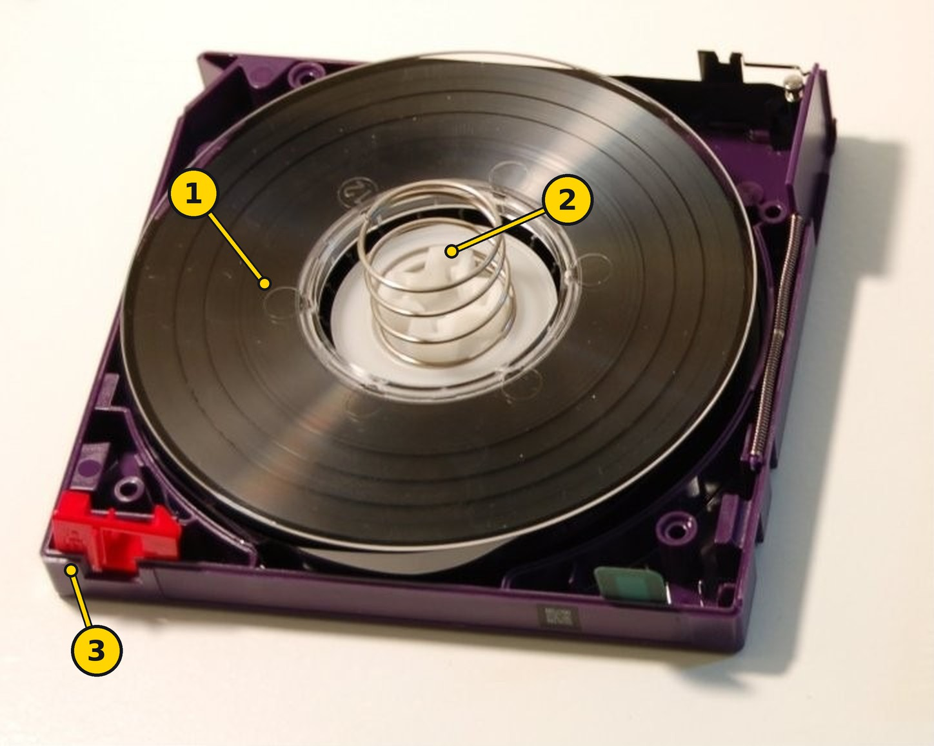
Băng từ LTO: hộp 40 TB cho lưu trữ dài hạn
LTO-10
40 TB gốc, 100 TB khi nén [S19]
Fujifilm giao hàng từ tháng 1 năm 2026 [S19]
LTO-9
18 TB gốc [S18]
LTO là băng từ trong hộp nhựa. LTO-10 chứa 40 TB gốc, tương đương 100 TB khi nén, và Fujifilm giao hàng từ tháng 1 năm 2026 [S19]. LTO-9 chứa 18 TB gốc [S18]. Băng chậm khi truy cập ngẫu nhiên nhưng hợp backup và lưu trữ dài hạn. Số trên ảnh: 1 cuộn băng, 2 lõi cuộn, 3 vỏ hộp.
Hình: Mister rf, CC BY-SA 4.0, Wikimedia Commons; Austin Murphy, CC BY-SA 3.0, Wikimedia Commons; chú thích số do người viết thêm
Nguồn: [S18] [S19]
Multiple-report · L21 · 25/46

Slide 26
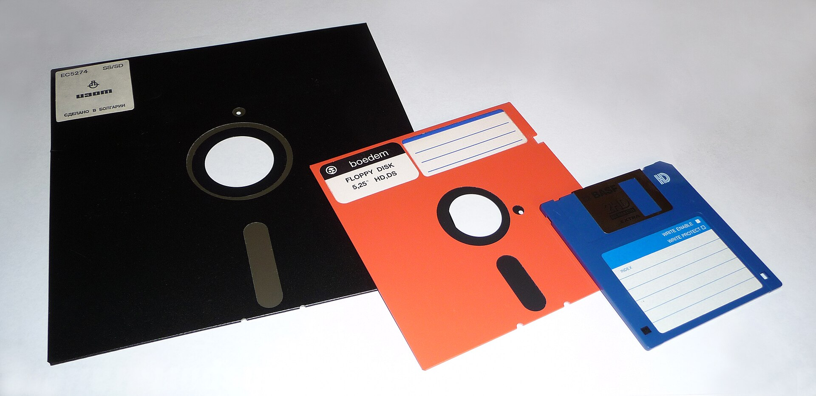
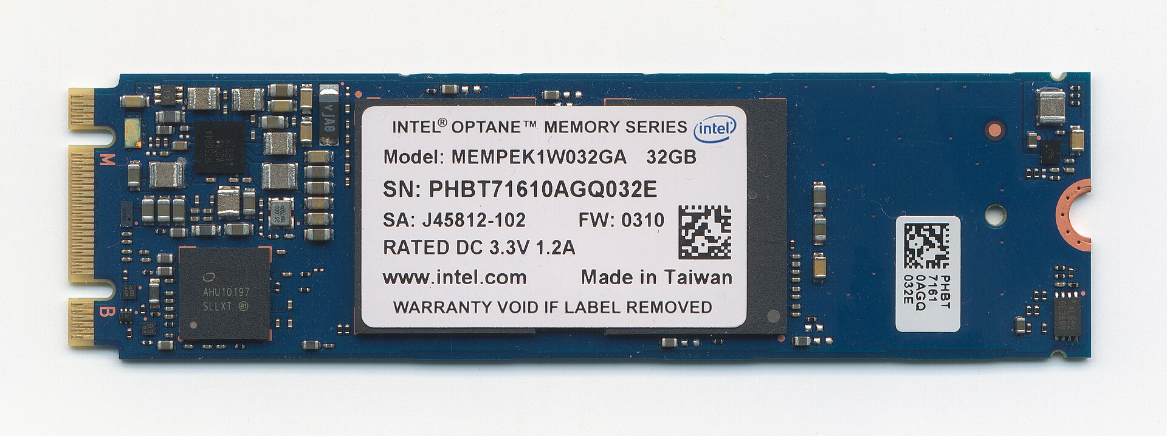
Optane và đĩa mềm: hai chương đã khép lại
Optane (3D XPoint)
đọc ghi theo byte, độ trễ ghi thấp [S20]
Intel ngừng kinh doanh Optane, ghi giảm giá trị 559 triệu USD [S21]
Đĩa mềm
bộ nhớ từ tính tháo rời, nay chỉ còn ý nghĩa lịch sử
Hình: George Chernilevsky, phạm vi công cộng, Wikimedia Commons; Jacek Halicki, CC BY-SA 4.0, Wikimedia Commons
Nguồn: [S20] [S21]
Multiple-report · L21 · 26/46

Slide 27
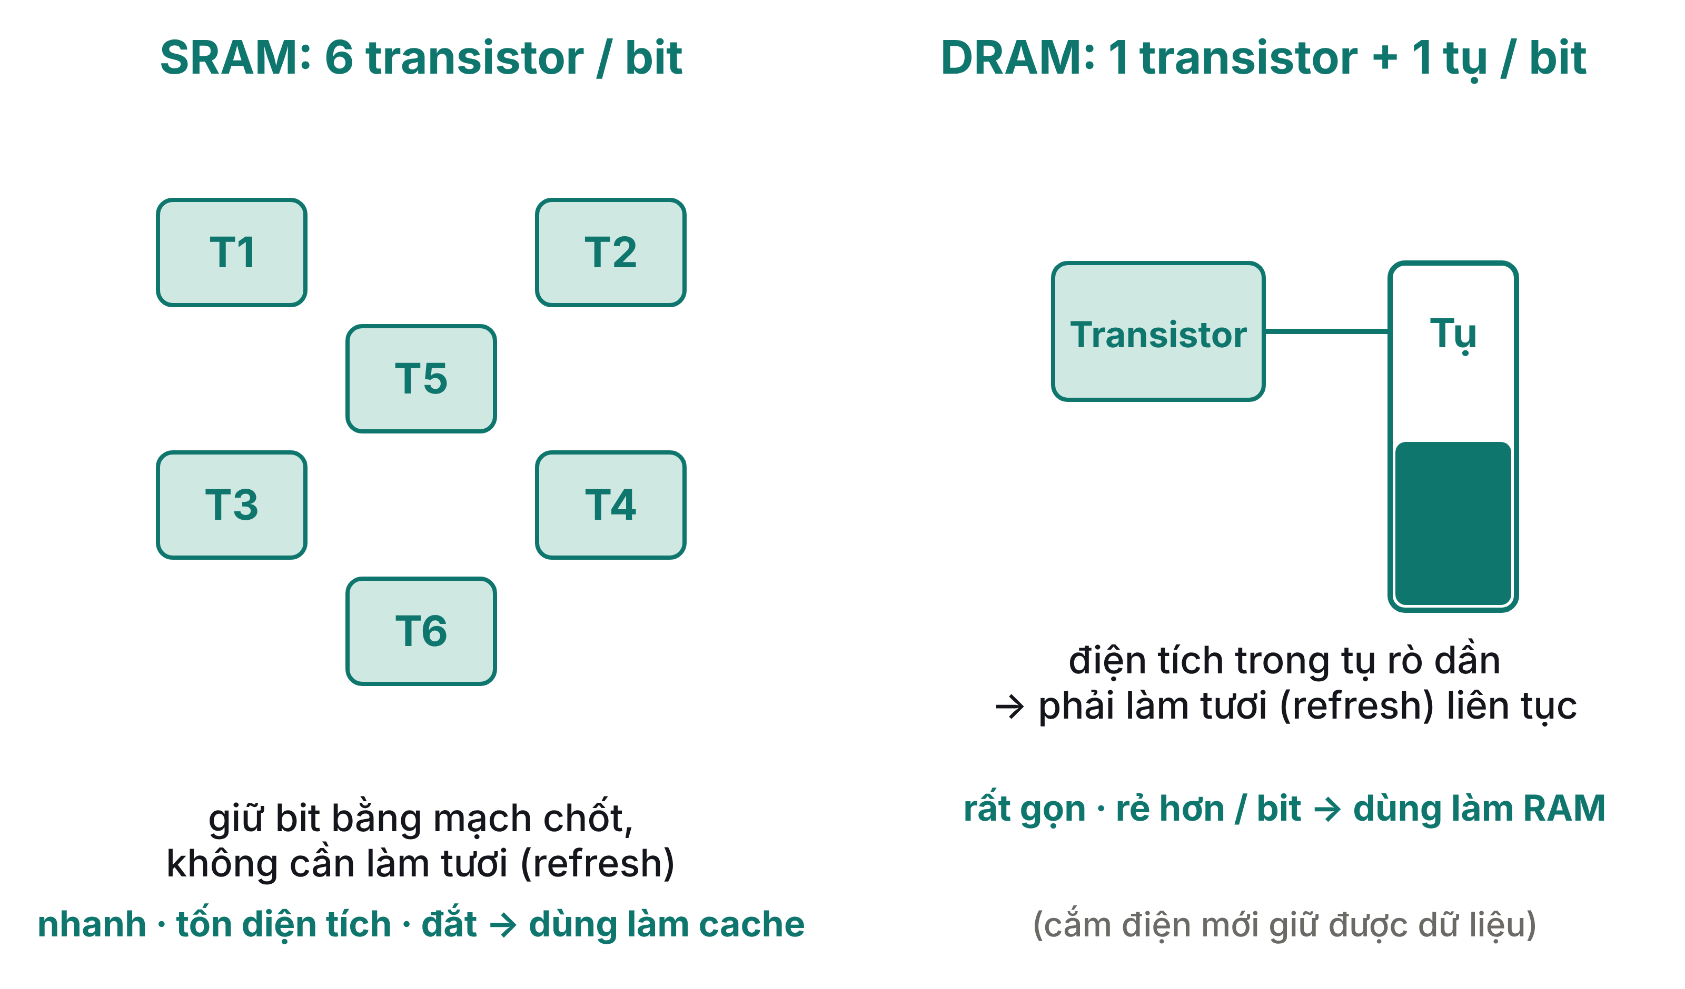
SRAM và DRAM: sáu transistor hay một tụ điện
SRAM
sáu transistor mỗi ô [S22]
DRAM
một transistor, một tụ [S23]
Cả hai mất dữ liệu khi tắt điện
SRAM lưu mỗi bit bằng sáu transistor [S22]: nhanh, không làm tươi, nhưng đắt nên dùng làm cache. DRAM lưu mỗi bit bằng một transistor và một tụ; điện tích rò dần nên phải làm tươi liên tục [S23]. DRAM gọn và rẻ hơn nên làm RAM chính.
Hình: Sơ đồ tự vẽ của người viết, CC0
Nguồn: [S22] [S23]
Multiple-report · L21 · 27/46

Slide 28
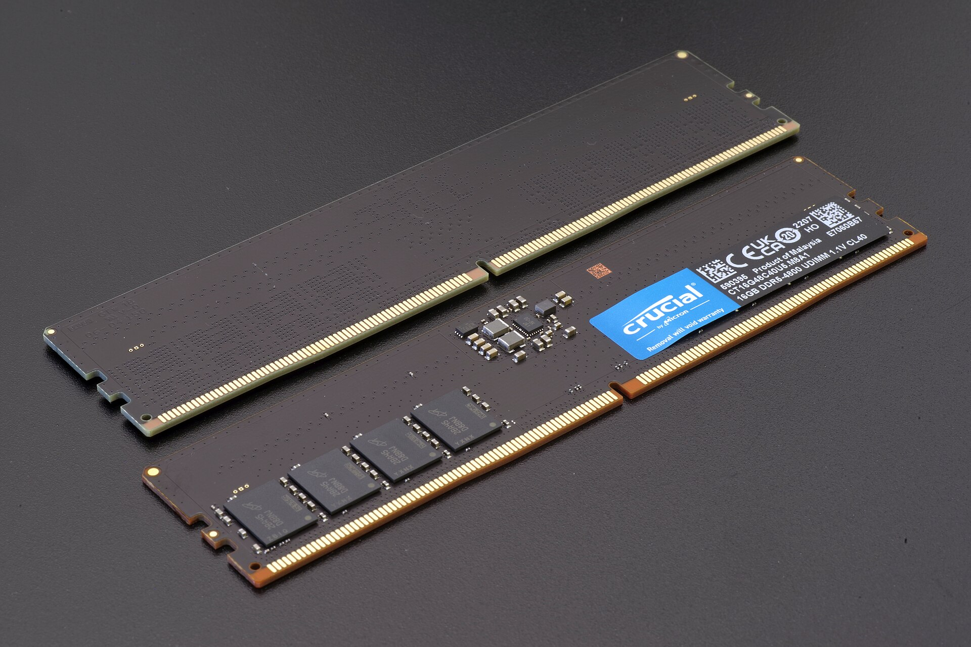
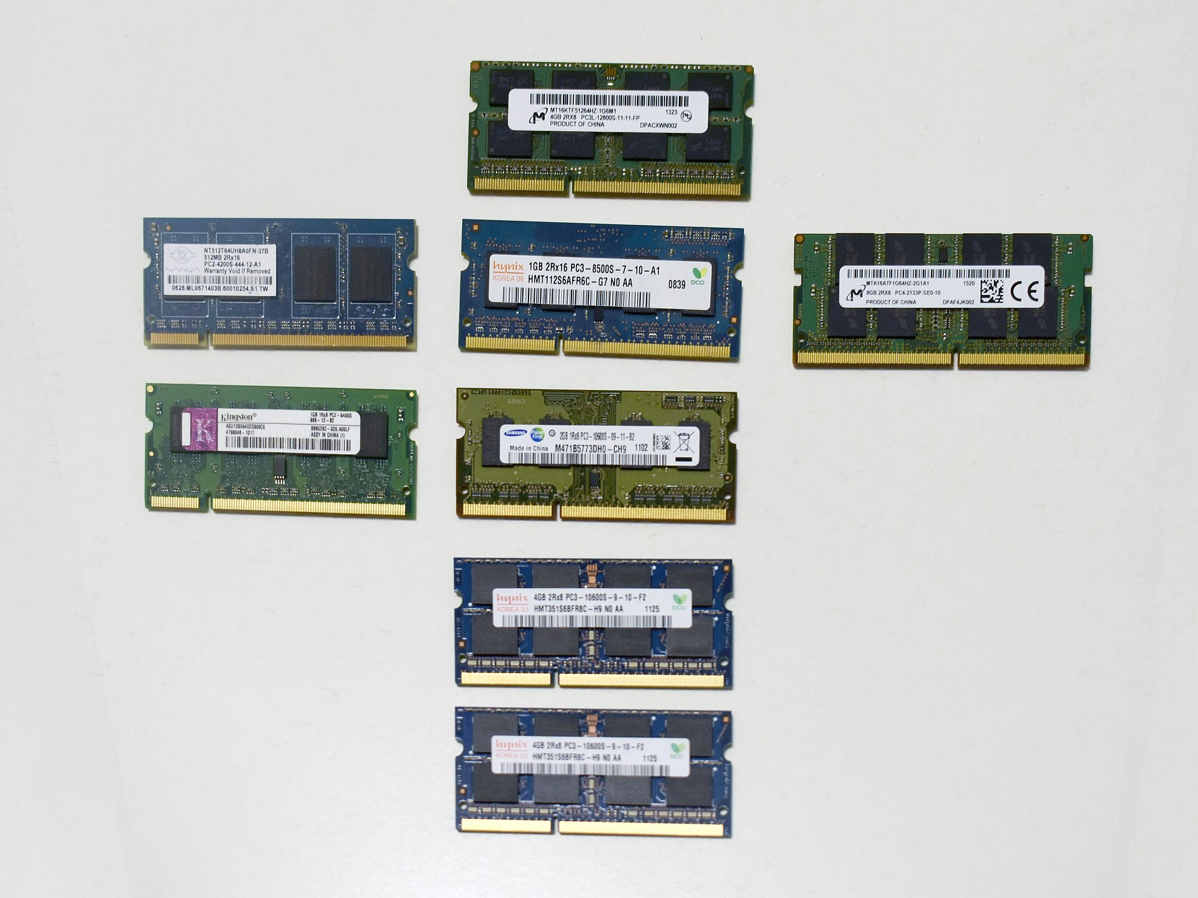
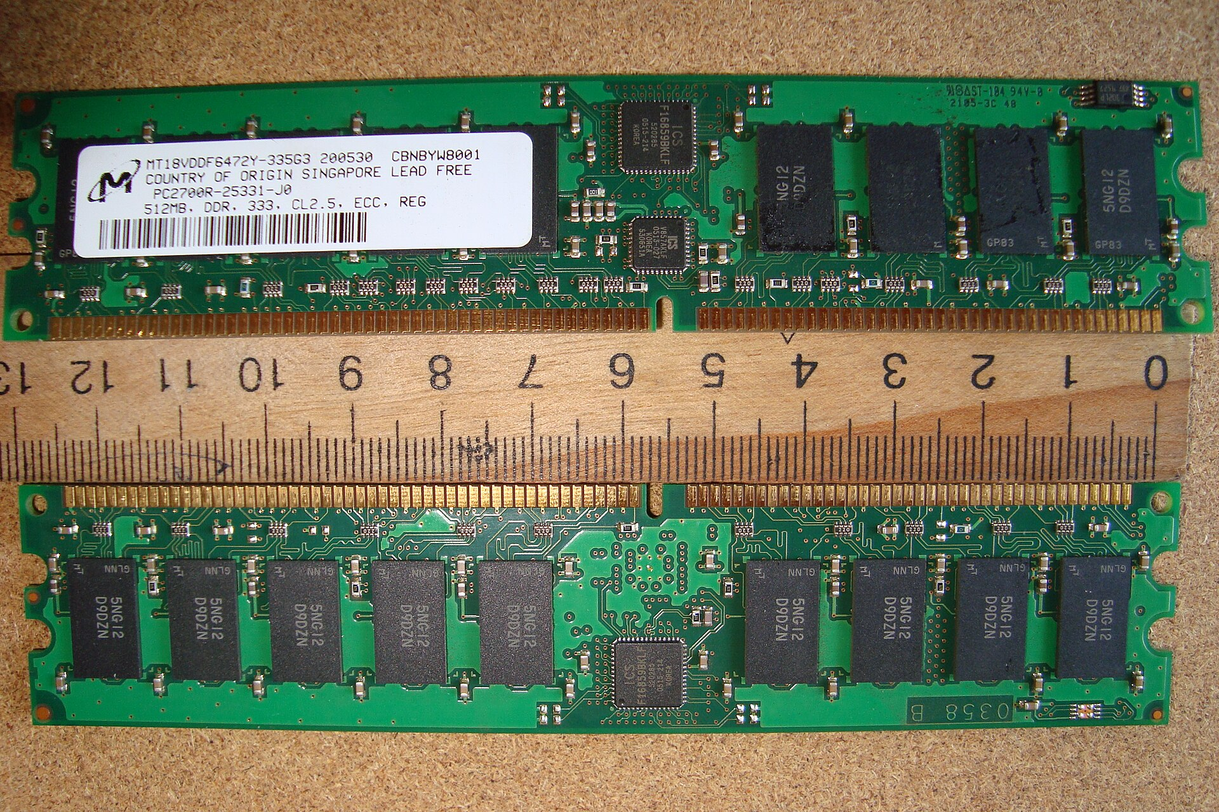
RAM ngoài: DIMM, SO-DIMM và RDIMM có ECC
DIMM
thanh dài cho máy bàn, máy chủ [S25]
SO-DIMM
bản nhỏ cho laptop, mini PC [S25]
RDIMM
có mạch đệm, hay dùng ECC trong máy chủ [S26]
Hình: Smial, Free Art License, Wikimedia Commons; Urban Versis 32, CC BY-SA 4.0, Wikimedia Commons; Mixabest, phạm vi công cộng, Wikimedia Commons
Nguồn: [S25] [S26]
Multiple-report · L21 · 28/46

Slide 29
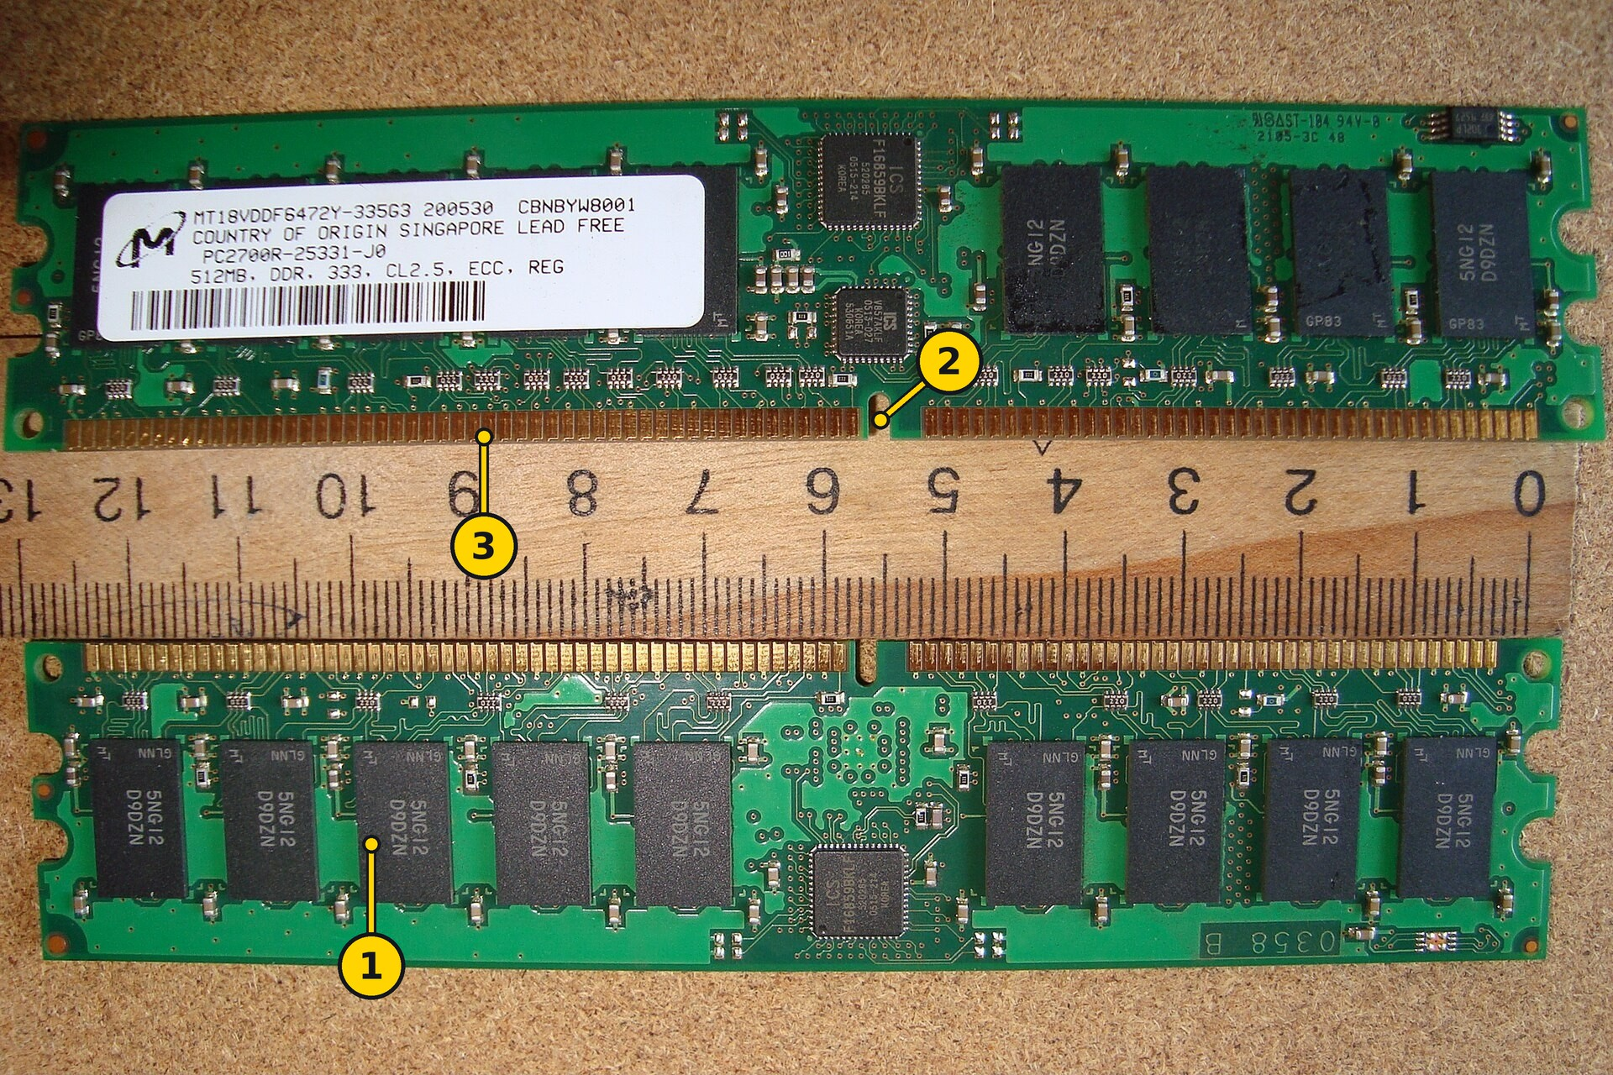
DIMM trong: chip DRAM, rãnh khía và chân tiếp xúc
1 Chip DRAM chứa dữ liệu
2 Rãnh khía chống cắm nhầm [S25]
3 Chân tiếp xúc nối vào khe
Module RAM gồm các chip DRAM (1) chứa dữ liệu, rãnh khía (2) mỗi thế hệ cắt một vị trí để không cắm nhầm [S25], và dãy chân vàng (3) tiếp xúc với khe. DDR5 có bộ điều chỉnh điện áp ngay trên module [S24].
Hình: Mixabest, phạm vi công cộng, Wikimedia Commons; chú thích số do người viết thêm
Nguồn: [S25] [S24]
Multiple-report · L21 · 29/46

Slide 30
DDR4 và DDR5: điện áp, ECC trên chip, kênh con
DDR5
DDR4
1,1 V, ECC trên chip, kênh con độc lập, bộ điều chỉnh điện áp trên module [S24]
thế hệ trước, rẻ hơn khoảng 56% trên mỗi GB [S34]
DDR5 32 GB: khoảng 429–600 USD (trước đợt thiếu hụt khoảng 95 USD) [S34]
Nguồn: [S24] [S34]
Multiple-report · L21 · 30/46

Slide 31
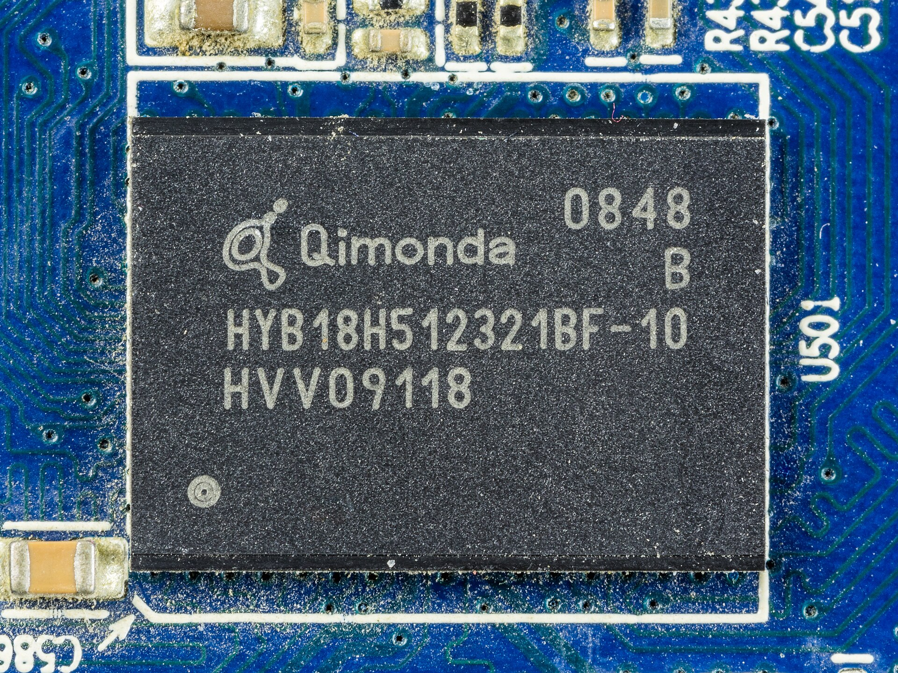
LPDDR và GDDR: bộ nhớ cho điện thoại và cho GPU
LPDDR
biến thể tiết kiệm điện cho điện thoại, laptop mỏng
GDDR
biến thể riêng cho card đồ họa, ưu tiên băng thông [S27]
Bài không nêu số LPDDR6 và GDDR7 vì chưa kiểm được nguồn
Hình: Raimond Spekking, CC BY-SA 4.0, Wikimedia Commons
Nguồn: [S27]
Multiple-report · L21 · 31/46

Slide 32
GPU cho AI cần bộ nhớ nhanh hơn RAM thường cho phép
HBM xếp chồng nhiều die DRAM thành một tòa nhà đặt sát GPU, thay cho dãy nhà trệt trải xa [S28]
Ví dụ của người viết: lối đi ngắn, nhiều làn
Mỗi stack có bus 1024 bit, riêng HBM4 lên 2048 bit [S28]
Nguồn: [S28]
Multiple-report · L21 · 32/46

Slide 33
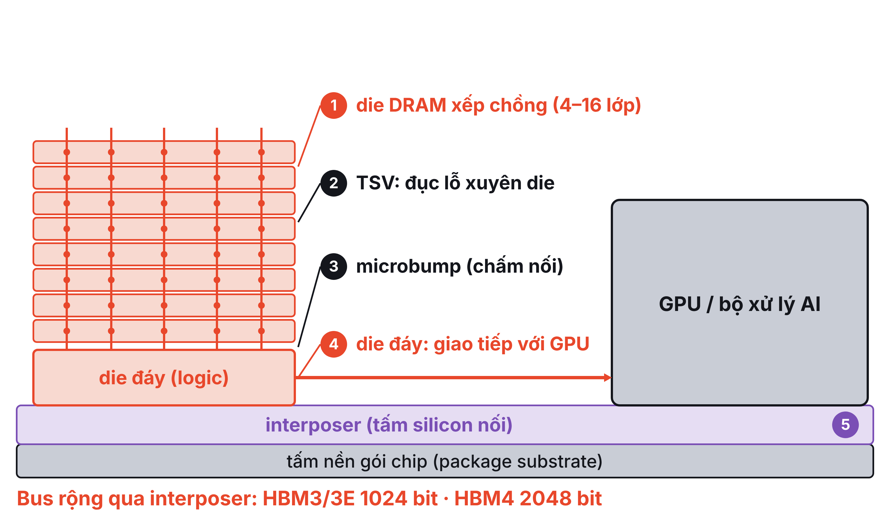
HBM cấu tạo: die xếp chồng, TSV và die đáy
1 Các die DRAM xếp chồng, 4 đến 16 lớp [S28]
2 TSV
lỗ xuyên silicon nối các die; 3 microbump
4 Die đáy (logic) nối với GPU qua 5 interposer [S28]
Hình: Sơ đồ tự vẽ của người viết, CC0
Nguồn: [S28]
Multiple-report · L21 · 33/46

Slide 34
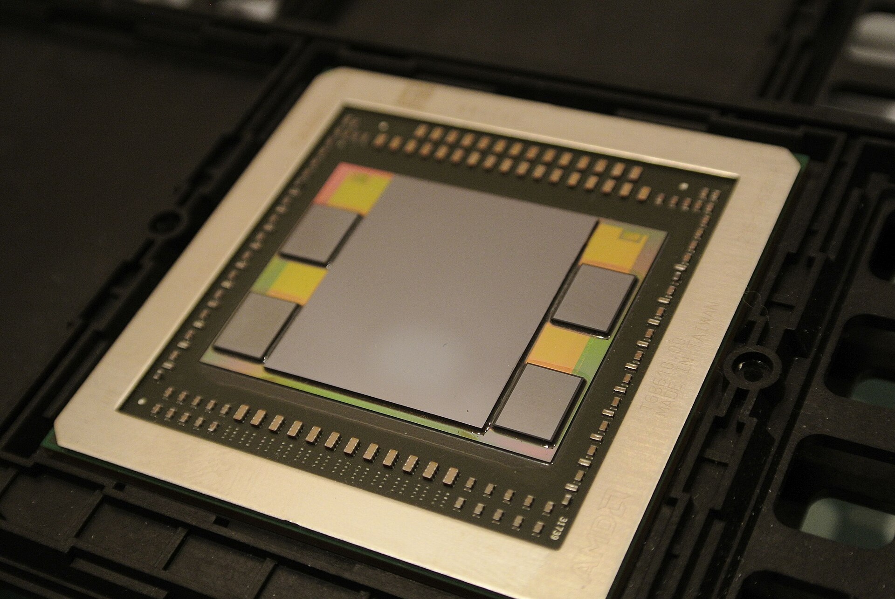
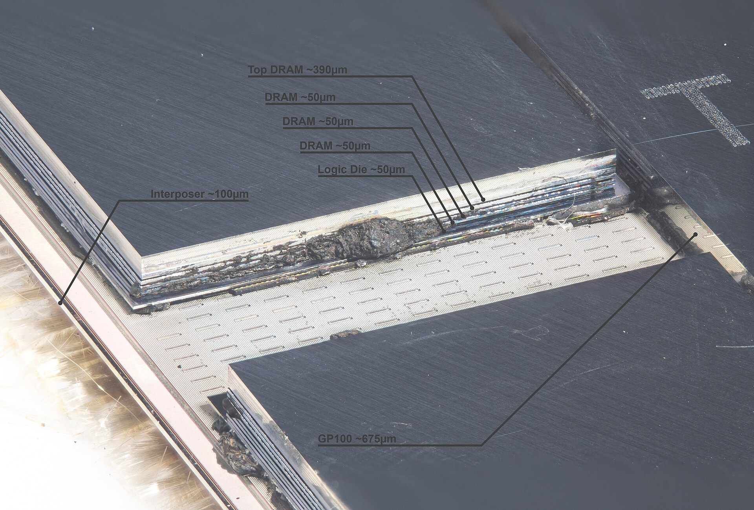
HBM nằm cạnh GPU trên interposer: ảnh thật
Trái
GPU AMD Fiji với 4 stack HBM
Phải
mặt cắt stack HBM trên Tesla P100
Interposer nối GPU và HBM
Trong gói GPU, HBM đặt sát bộ xử lý trên interposer, tấm silicon dưới cả hai, nên đường truyền ngắn và rất rộng [S28]. Ảnh trái là GPU AMD Fiji với bốn stack HBM; ảnh phải là mặt cắt một stack HBM trên NVIDIA Tesla P100.
Hình: C. Spille/pcgameshardware.de, CC BY-SA 4.0, Wikimedia Commons; Fritzchens Fritz, CC0, Wikimedia Commons
Nguồn: [S28]
Multiple-report · L21 · 34/46

Slide 35
HBM3E đến HBM4: bus rộng hơn, xếp cao hơn
HBM3/HBM3E
bus 1024 bit mỗi stack [S28]
HBM3E 12 lớp (Micron)
36 GB, trên 1,2 TB/s, trên 9,2 Gb/s mỗi chân [S30]
HBM4 (JEDEC)
bus 2048 bit, đến 8 Gb/s mỗi chân, đến 2 TB/s mỗi stack [S29]
HBM4
4 đến 16 lớp, đến 64 GB mỗi stack, 32 kênh thay vì 16 [S29]
Samsung và Micron bắt đầu giao HBM4 từ tháng 2 năm 2026 [S31]
Nguồn: [S28] [S29] [S30] [S31]
Multiple-report · L21 · 35/46

Slide 36
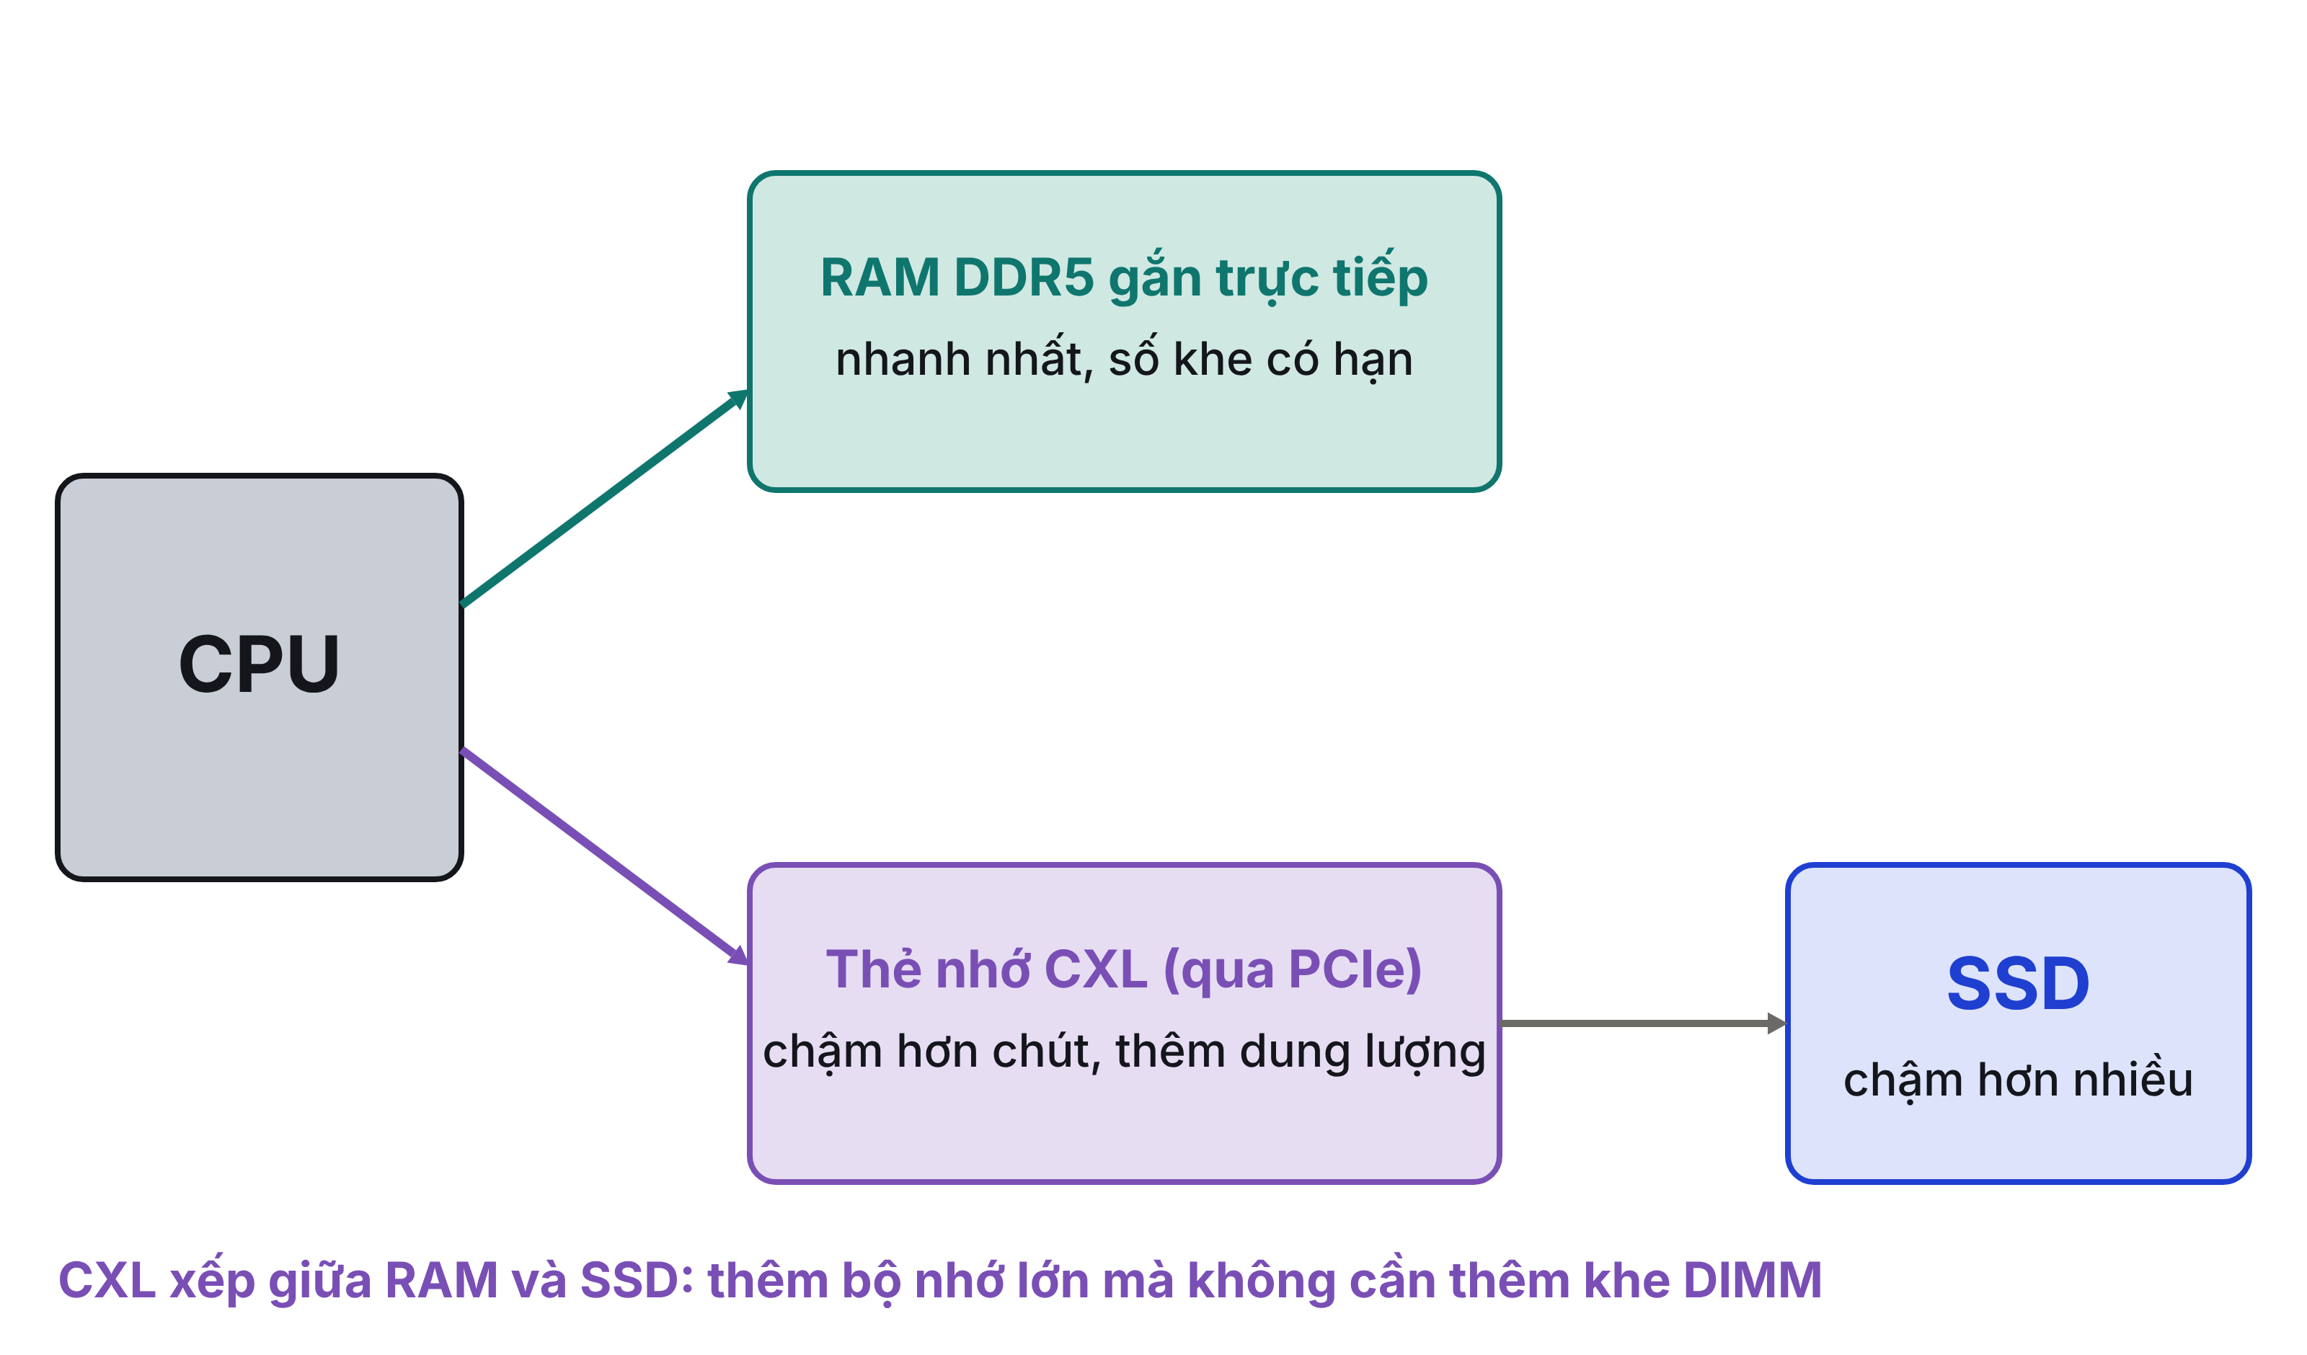
CXL: mở rộng bộ nhớ qua đường PCIe
CXL chạy trên tầng vật lý PCIe, thêm giao thức nhất quán bộ đệm [S32]
Thẻ nhớ CXL thêm dung lượng RAM mà không cần thêm khe DIMM
Samsung công bố từ 2021 module mở rộng 128 GB dựa trên DDR5 [S32]
Hình: Sơ đồ tự vẽ của người viết, CC0
Nguồn: [S32]
Multiple-report · L21 · 36/46

Slide 37
Bảng so sánh 1: tốc độ, dung lượng, giá (số liệu tham khảo, 11/2026)
Cache SRAM
khoảng 1–10 ns, KB đến chục MB, rất đắt, nằm trong CPU
RAM DDR5
khoảng 50–100 ns; 13–19 USD/GB [S34]
HBM
trên 1,2 TB/s mỗi stack, 36–64 GB mỗi stack [S29][S30]
SSD NVMe
đọc đến 13,7 GB/s (Gen5) [S13], 28 GB/s (Gen6) [S12]; 0,08–0,19 USD/GB [S36]
HDD
khoảng 5–15 ms; 0,02–0,04 USD/GB [S35]
Băng LTO-10
40 TB gốc, tuần tự [S19]
Nguồn: [S12] [S13] [S19] [S29] [S30] [S34] [S35] [S36]
Multiple-report · L21 · 37/46

Slide 38
Bảng so sánh 2: bay hơi hay không, vì sao nhanh hay chậm
Bay hơi (mất khi tắt điện)
Không bay hơi (giữ khi tắt điện)
cache SRAM, RAM DRAM, HBM [S22][S23][S28]
SSD, HDD, băng từ, Optane [S4]
Nhanh nhờ: không cơ học (SSD), nằm trong CPU (SRAM), nằm sát GPU với bus rộng (HBM) · Rẻ nhờ: ô nhớ đơn giản (DRAM), ô nhớ nhiều bit (QLC), vật liệu từ tính (HDD, băng)
Nguồn: [S4] [S22] [S23] [S28]
Multiple-report · L21 · 38/46

Slide 39
Chọn gì: PC văn phòng, laptop, gaming, workstation
PC văn phòng
Laptop
SSD SATA hoặc NVMe 500 GB đến 1 TB, RAM 16 GB là đủ
SSD NVMe M.2, RAM LPDDR hoặc DDR5 SO-DIMM; ưu tiên tiết kiệm pin
Gaming
Workstation
SSD NVMe PCIe 4.0 hoặc 5.0 [S8], RAM DDR5 [S24], GPU có GDDR riêng
RAM lớn (có thể ECC), SSD NVMe nhanh cho dự án, HDD cho kho cũ
Nguồn: [S8] [S24]
Multiple-report · L21 · 39/46

Slide 40
Chọn gì: NAS, server, AI/GPU, backup và archive
1
NAS: HDD CMR dung lượng lớn; tránh SMR cho việc ghi ngẫu nhiên [S2]
2
Server: SSD NVMe doanh nghiệp U.2 hoặc EDSFF [S10], RAM RDIMM ECC, có thể thêm CXL
3
AI/GPU: GPU dùng HBM; dữ liệu huấn luyện đặt trên SSD NVMe nhanh
4
Backup/archive: HDD dung lượng lớn cho bản gần; băng LTO cho lưu dài hạn [S18]
Nguồn: [S2] [S10] [S18]
Multiple-report · L21 · 40/46

Slide 41
Hiểu lầm 1 và 2: RAM không phải ổ đĩa, SSD không mau hỏng
RAM và HBM là bộ nhớ bay hơi, mất dữ liệu khi tắt điện, nên không phải ổ lưu trữ [S4][S23]. Còn SSD có giới hạn số lần ghi, nhưng giới hạn đó đo được bằng TBW hoặc DWPD [S4]. Với ví dụ 600 TBW, ổ 1 TB ghi khoảng 330 GB mỗi ngày trong 5 năm, thường vượt xa mức ghi của người dùng bình thường. Đó là suy luận của người viết từ phép tính.
Hiểu lầm 1
RAM là một loại ổ đĩa
Hiểu lầm 2
SSD mau hỏng hơn HDD
Cách nhớ
RAM là bàn làm việc; SSD có độ bền ghi đo được
Nguồn: [S4] [S23]
Multiple-report · L21 · 41/46

Slide 42
Hiểu lầm 3 và 4: NVMe và ổ NAS
Hiểu lầm 3
Sự thật
Hiểu lầm 4
NVMe luôn nhanh gấp nhiều lần SATA khi dùng thật
Tốc độ tuần tự khác xa (600 MB/s so với 13,7 GB/s) [S9][S13], nhưng mở ứng dụng phụ thuộc cả độ trễ và phần mềm
Ổ NAS nào cũng như nhau
Sự thật
Cách nhớ
Ổ SMR có thể ghi ngẫu nhiên chậm vì phải ghi lại cả chuỗi track [S2]
Xem NVMe hay SATA, CMR hay SMR trước khi mua, đừng chỉ nhìn dung lượng
Nguồn: [S2] [S9] [S13]
Multiple-report · L21 · 42/46

Slide 43
Hiểu lầm 5 và 6: HBM là RAM tốt hơn, Optane là tương lai
01
02
HBM không cắm khe như DIMM
Optane đã bị Intel ngừng kinh doanh, không phải tương lai [S21]
nó đóng gói chung với GPU trên interposer [S28]
Nguồn: [S21] [S28]
Multiple-report · L21 · 43/46

Slide 44
Năm điều cần nhớ và độ chắc chắn của số liệu
1. RAM, HBM là bộ nhớ bay hơi; HDD, SSD, băng là lưu trữ không bay hơi [S4]
2. Kim tự tháp đổi tốc độ lấy dung lượng và giá
3. HDD rẻ và lớn nhưng chậm vì phải dò và chờ đĩa quay
4. SSD nhanh vì không cơ học; loại cell và giao diện quyết định giá và tốc độ
5. HBM nhanh nhờ xếp chồng die, TSV và nằm sát GPU [S29]
Nguồn: [S4] [S29] [S34]
Multiple-report · L21 · 44/46

Slide 45
Nguồn tham khảo (1/2)
S1
Wikipedia, Hard disk drive
S10
SNIA, SSD Form Factors (cập nhật 10/2026)
S2
Wikipedia, Shingled magnetic recording
S11
Tom's Hardware, PCIe 7.0 spec finalized (2025)
S3
TechRadar, Seagate confirms 40TB hard drives have already been shipped (2025)
S12
StorageReview, Micron 9650 NVMe SSD Enters Mass Production (2026)
S4
Wikipedia, Solid-state drive
S13
StorageReview, Micron 6600 ION 245TB SSD Review (2026)
S5
Wikipedia, Multi-level cell
S14
TrendForce, SK hynix Reportedly Eyes 321-Layer QLC NAND in 2H26 (2025)
S6
Wikipedia, V-NAND (3D NAND)
S15
Wikipedia, Flash memory
S7
Enterprise Storage Forum, Understanding Multilayer SSDs: SLC, MLC, TLC, QLC, and PLC (2023)
S16
JEDEC, Updates to UFS and memory interface standards (UFS 5.0, 2026)
S8
Wikipedia, NVM Express
S17
Wikipedia, Compact disc
S9
Wikipedia, Serial ATA
S18
Wikipedia, Linear Tape-Open
Multiple-report · L21 · 45/46

Slide 46
Nguồn tham khảo (2/2)
S19
Tom's Hardware, Fujifilm to begin shipping 40TB LTO Ultrium 10 cartridges (2025)
S28
Wikipedia, High Bandwidth Memory
S20
Wikipedia, 3D XPoint (Optane)
S29
Tom's Hardware, JEDEC finalizes HBM4 memory standard (2025)
S21
Tom's Hardware, Intel Kills Optane Memory Business, Pays $559 Million to Exit (2022)
S30
Tom's Hardware, Micron ships production-ready 12-Hi HBM3E chips (2024)
S22
Wikipedia, Static random-access memory
S31
The Register, Samsung and Micron start shipping HBM4 (2026)
S23
Wikipedia, Dynamic random-access memory
S32
Wikipedia, Compute Express Link
S24
Wikipedia, DDR5 SDRAM
S33
Wikipedia, USB flash drive
S25
Wikipedia, DIMM
S34
Capital and Compute, RAM prices in 2026 (tracker cập nhật 3/11/2026)
S26
Wikipedia, ECC memory
S35
Storage Disk Prices, Hard drive prices live by $/TB (2026)
S27
Wikipedia, GDDR SDRAM
S36
Storage Disk Prices, SSD prices live by $/TB (2026)
Multiple-report · L21 · 46/46

